Slide 1
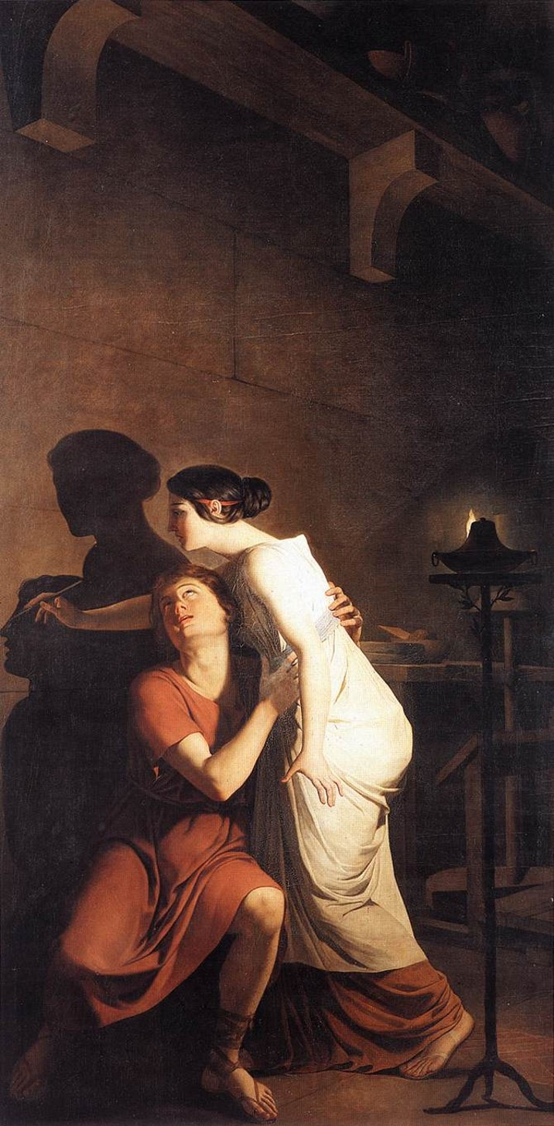
Dalla figlia di Butades ai Big Data
Torino 2022
Nathalie Roelens
(Università del Lussemburgo)
https://pixelate.imageonline.co

Slide 2
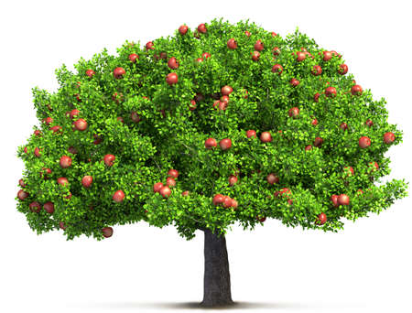
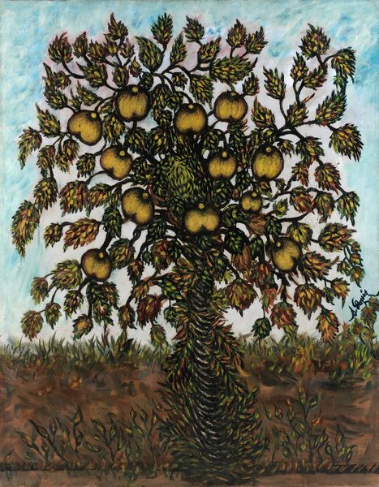
«Un’immagine di un melo completo, per quanto accurata, è in un certo senso molto meno simile all’albero stesso di quanto lo sia una piccola margherita» (Ludwig Wittgenstein)
Séraphine de Senlis, Melo, ca 1928-1930,
o/t, 146 x 114 cm, coll. Wilhelm Uhde, Parigi
Stéphane Mallarmé, 1895

Slide 3
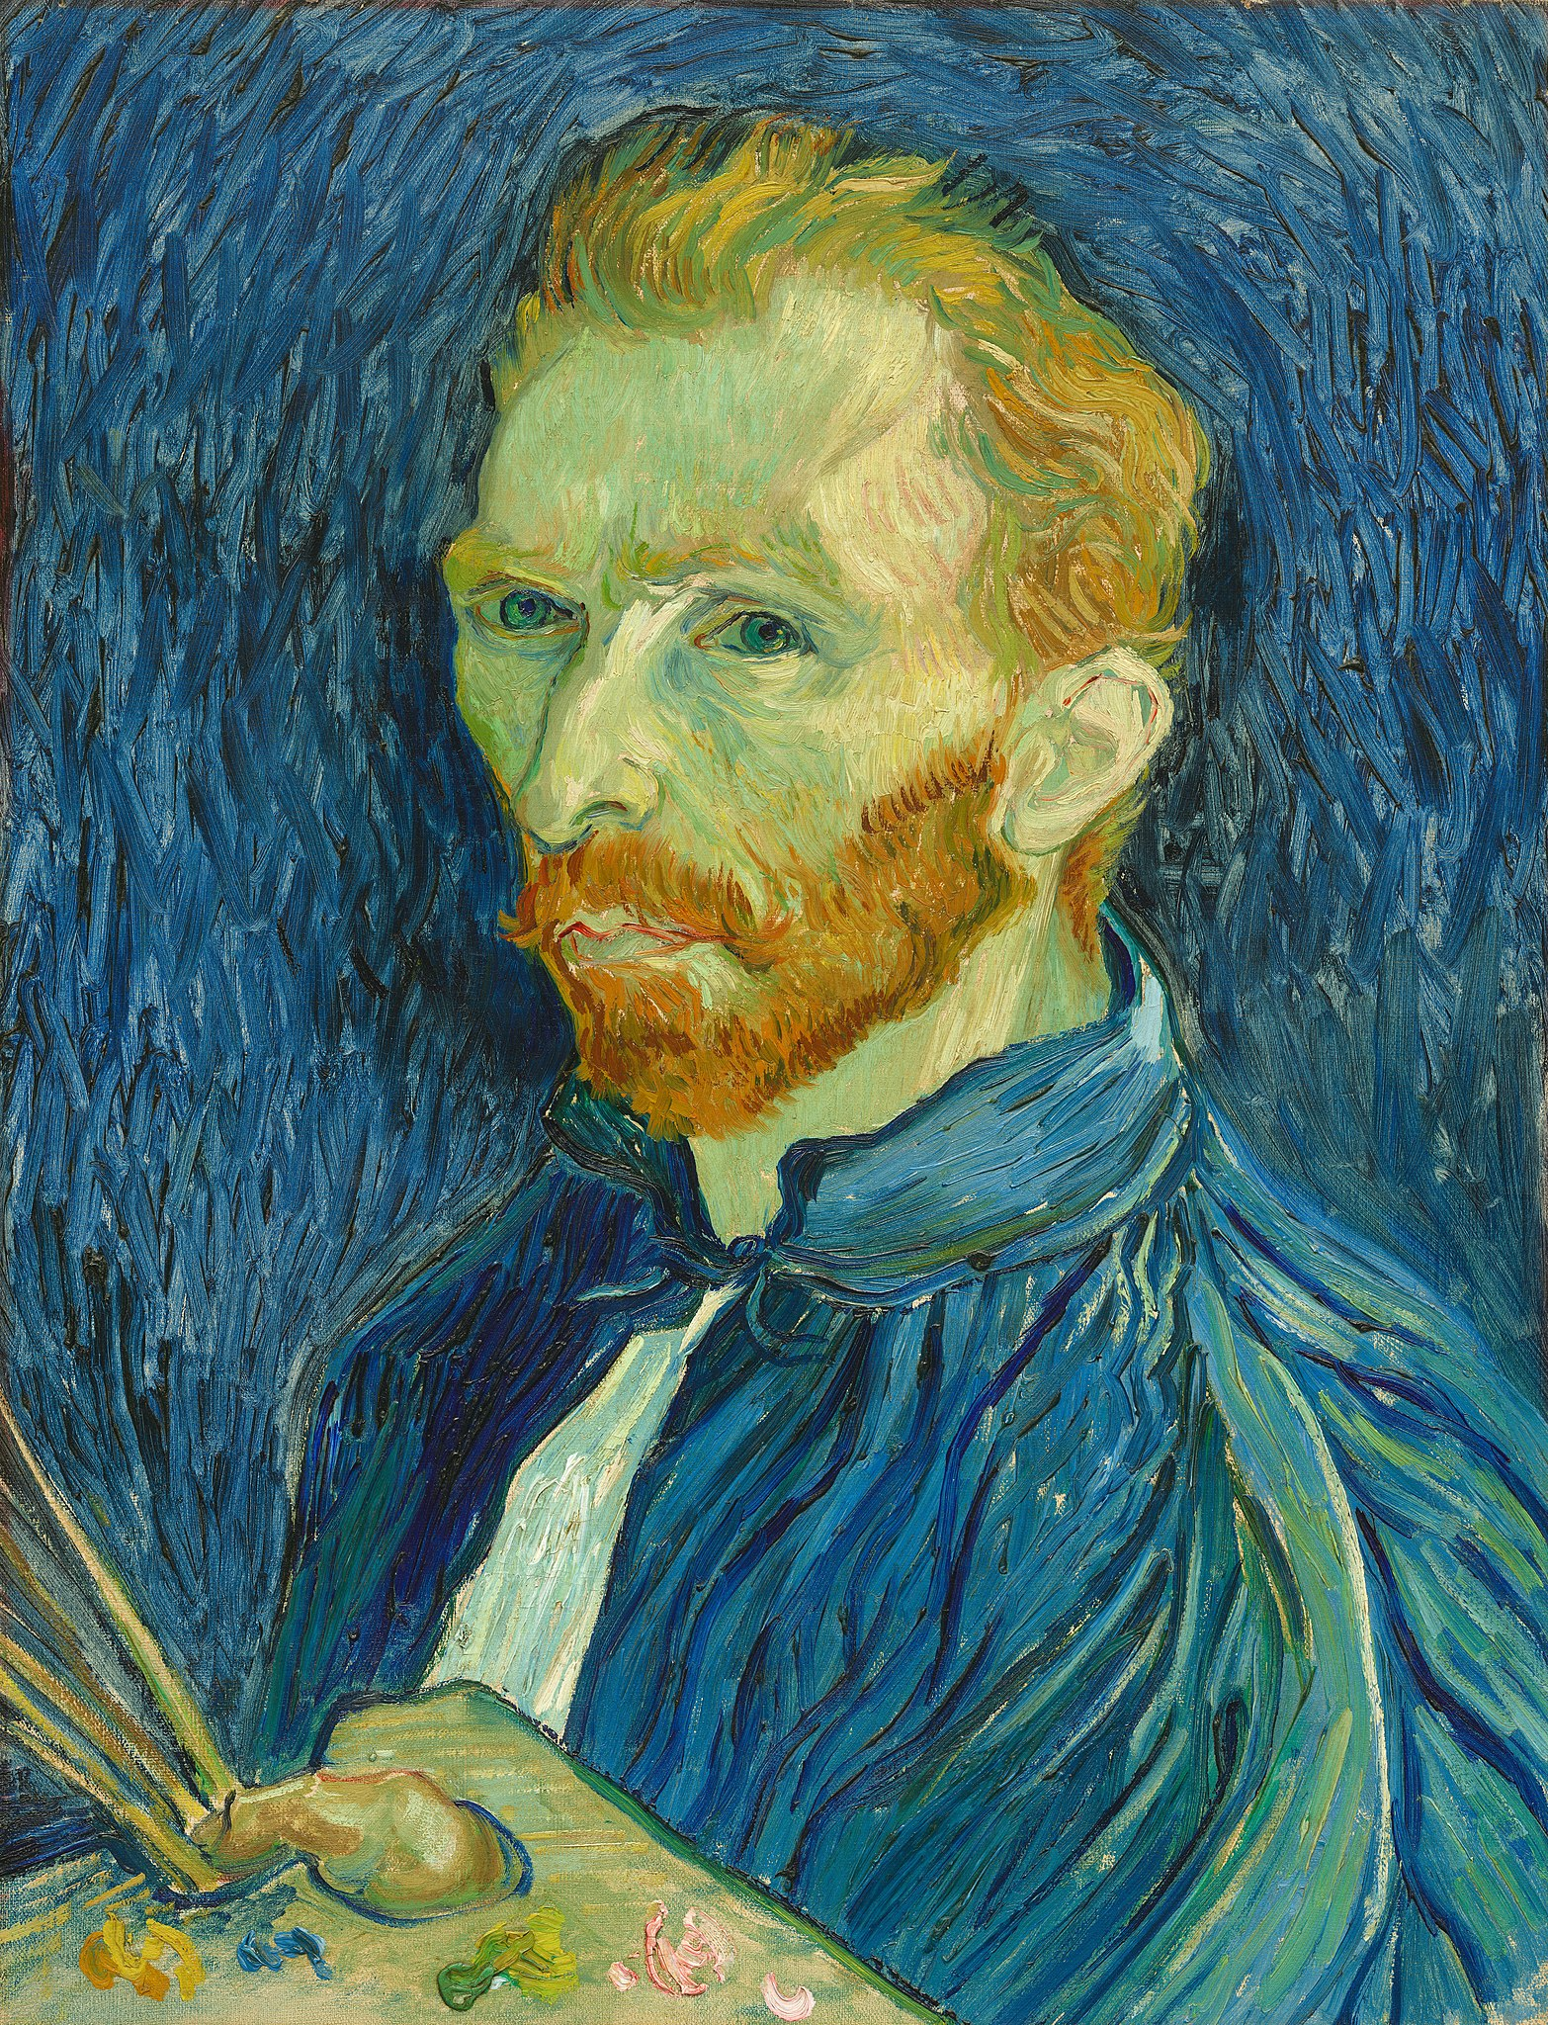
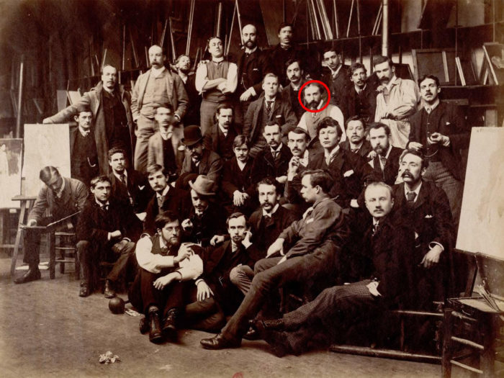
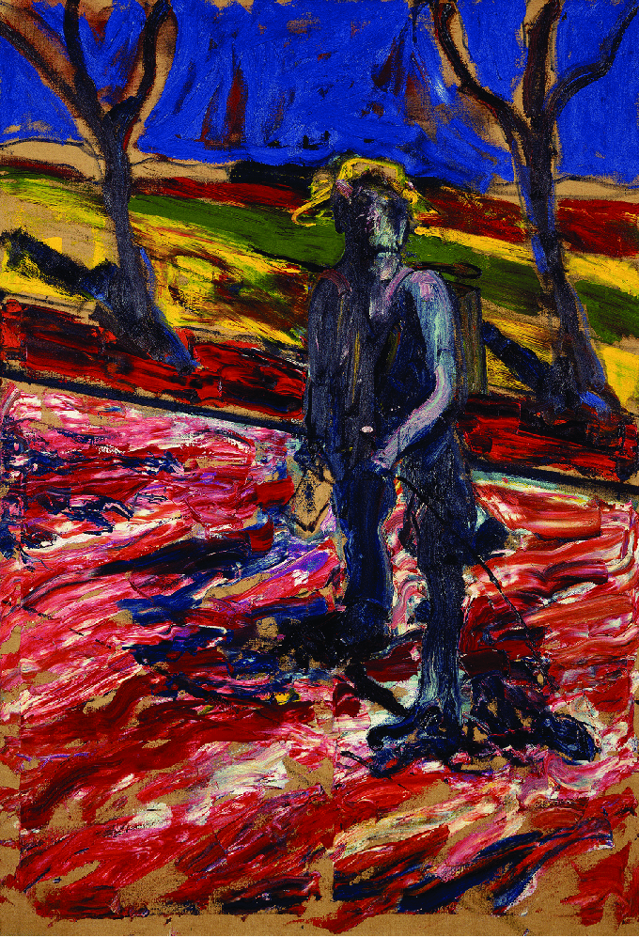
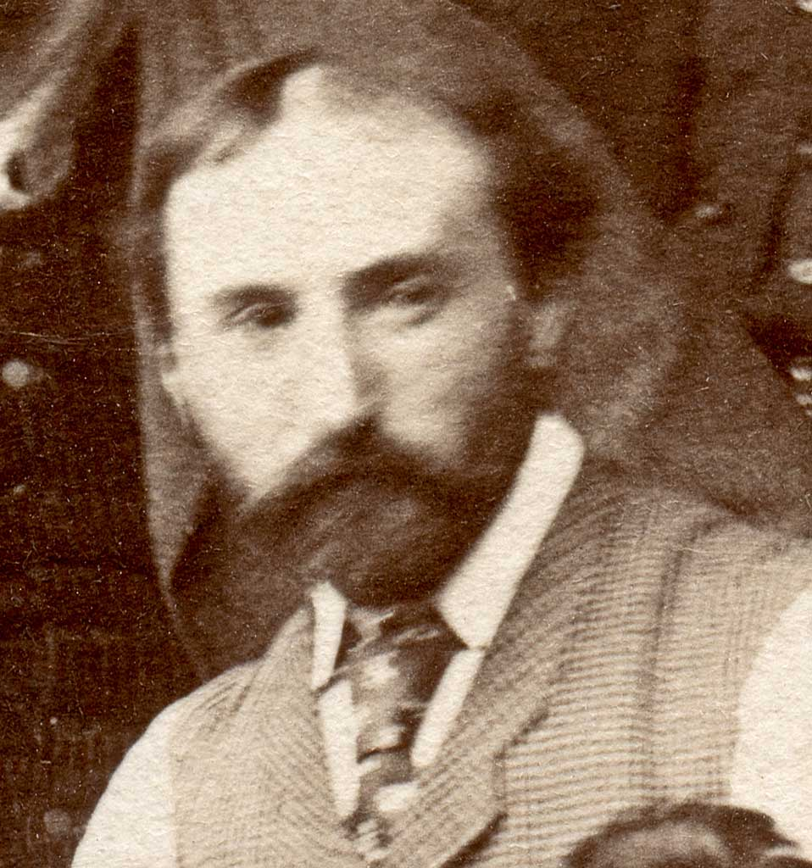
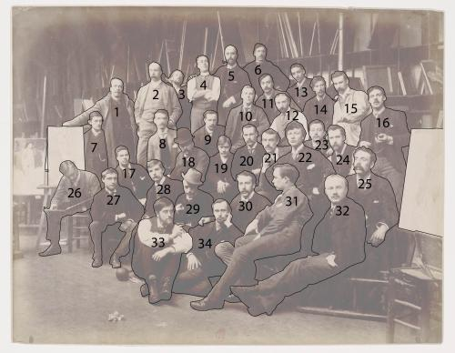
Peter Baldinger,
Vincent, 2012
https://pixelate.imageonline.com
«l’unica foto di Van Gogh da adulto», scattata a Parigi nel 1887 o 1888.
Francis Bacon, Study for Portrait
of Van Gogh III, 1957
6. Gauguin
12. Van Gogh
https://www.keblog.it/unica-foto-vincent-van-gogh-de-robertis-zamboni/

Slide 4
Cartografia metodologica
Word and Image
Gotthold Ephraim Lessing
Roland Barthes
Groupe μ
Liliane Louvel
Véronique Plesch
- Icona ?
- Indice ?
- Simbolo ?
Charles Sanders Peirce
Umberto Eco
Carlo Ginzburg
Illuminazione
Carmelo Occhipinti
Profilo performativo
John Langshaw Austin
John Searl
Semiotica visiva / semiotica dell’arte
Jacques Fontanille
Stefania Caliandro
Louis Marin
Hubert Damisch
Georges Didi-Huberman
Fuori campo
Roland Barthes
Gilles Deleuze
Planarità/piattezza
Roland Barthes
Matteo Treleani
Tecnica/estetica
André Leroi-Gourhan
Georges Simondon
Bernard Stiegler
Paolo Granata
Iconografia della guerra
Louis Marin
Georges Didi-Huberman
Protesi
Umberto Eco
Supporto / apporto
Jacques Fontanille
Maria Giulia Dondero
Demiurgico
Nicola Cusano
Agnès Minazzoli
Leon Battista Alberti
Paul Valéry
Patrimonio/archivio
Matteo Treleani
Bruno Bachimont
Maria Giulia Dondero
Viso
Massimo Leone
Pareidolia
Roger Caillois
Massimo Leone
Grotta / critta
Walter Benjamin
Georges Bataille

Slide 5
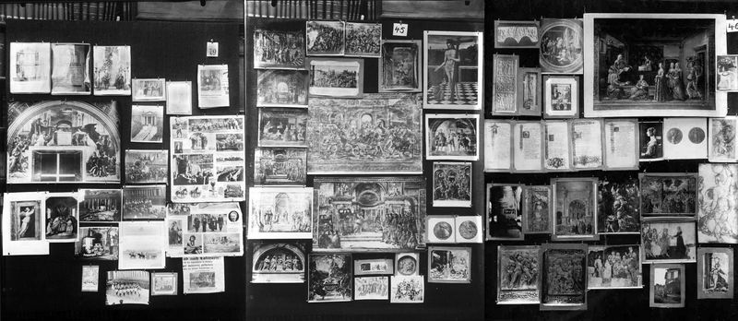
Aby Warburg, Atlante Mnemosyne, 1929
Sopravvivenza (Nachleben) : la ninfa rinascimentale di derivazione classica
Pathosformel (formule patetiche)
Il principio del « buon vicino » vs arborescenza/ipertesto

Slide 6
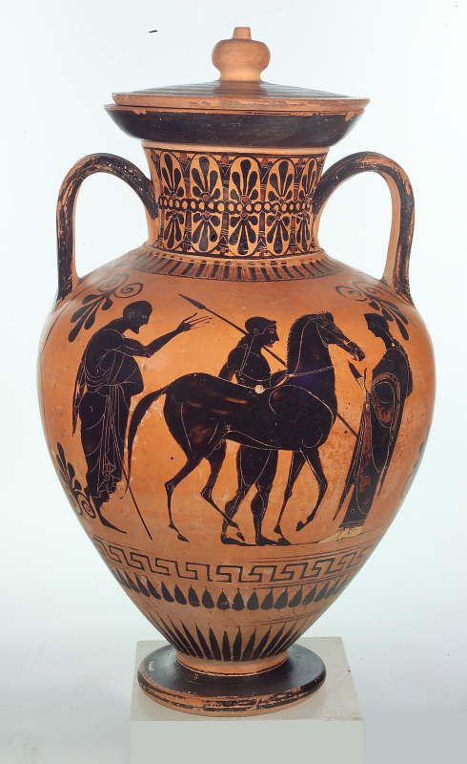
“Butades, vassaio di Sicione, inventò per primo a far ritratti (similitudines) in argilla, per opera della figlia, la quale, presa d’amore per un giovane, e dovendo questi partir, alla luce di una lanterna fissò con delle linee il contorno dell’ombra del viso di lui sulla parete, e su queste linee il padre di lei avendo impresso dell’argilla, fece un modello (prostypon) che lasciò seccare insieme con altri oggetti di terracotta e poi cosse al forno. Dicone che quel ritratto era ancora conservato nel Nifeo a Corinto “ (Plinio il Vecchio, Naturalis Historia, XXXV, 15, ca77 d.C.) prima della Conquista della Grecia Lucius Mummius Achaicus (2 secolo a.C.)
Il racconto di Plinio mette in relazione la nascita della pittura con quella della scultura.
Plinio : metalli, pietre > le arti (medicina, architettura) con una digressione sulla storia delle arti figurative (plastikè : arte del modellare)
Il padre materializza l’eidôlon o skia illusoria in eikôn (icona) immagine, riproduzione fedele in tre dimensioni (Platone, Repubblica, X)
Il giovane muore in guerra → spettro
“skiagrafia” stadio dell’ombra vs stadio dello specchio
Joseph-Benoît Suvée, L’invenzione dell’arte del disegno, o/t, 267 x 131,5 cm, 1791, Groeningemuseum, Bruges

Slide 7
Lettura femminista: Françoise Frontisi-Ducroux, “Le fille de Dibutade, ou l’inventrice inventée”, Cahiers du Genre (L’Harmattan), 2007, 43, pp. 133-151
Koré : pupilla < puella (pupilla degli occhi (Platone, Fedro) o ragazza/figurina)
Lettura postcoloniale: Umberto Eco, “Museo del terzo millennio” (conferenza al Guggenheim di Bilbao, giugno 2001)
“Il museo è per definizione vorace. E’ tale perché nasce dalla collezione privata, e la collezione privata nasce da una rapina. La collezione romana nasce dal bottino di guerra. Dice Plinio (Nat. Hist. 37, 13-14): ‘Fu la vittoria di Pompeo che creò la voga delle perle e delle gemme, come quella di Scipione e di Manlio la voga dell’argenteria cesellata, dei tessuti attalici e dei triclini ornati di bronzo; come quella di Lucio Mummio creò la voga dei vasi di Corinto e dei quadri.’ Nasce con questa rapina (o se volete, diritto di conquista) l’accumulazione di oggetti insigni, l’orgoglio di incrementare il cumulo, il mercato che immediatamente ne consegue. Inizialmente non c’è feticismo dell’originale. Molte opere della Grecia antica ci sono pervenute nella copia che ne aveva ordinato il collezionista romano.“

Slide 8
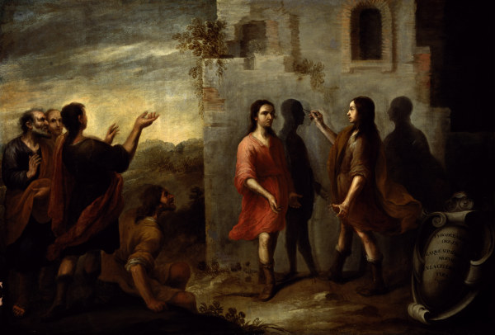
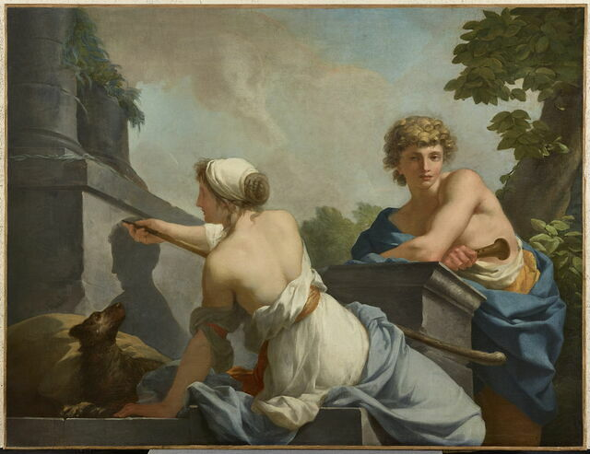
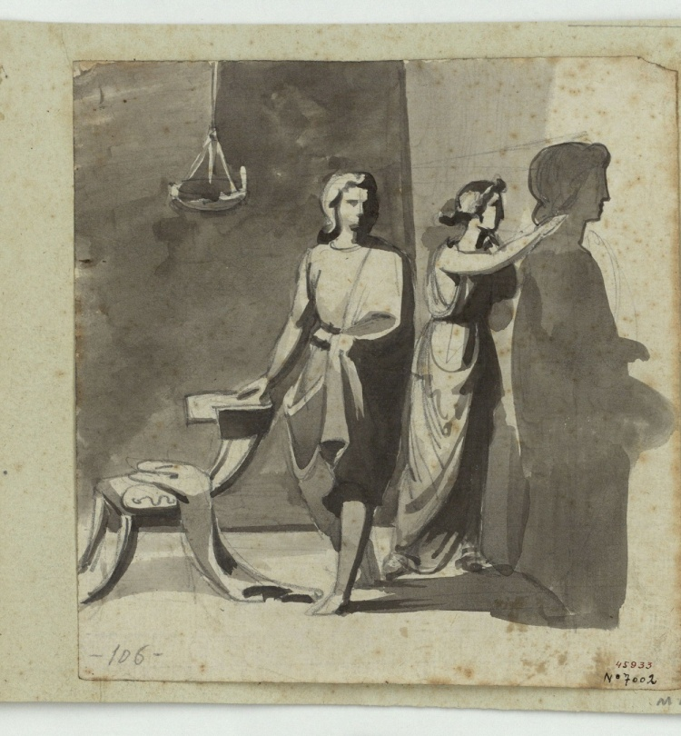
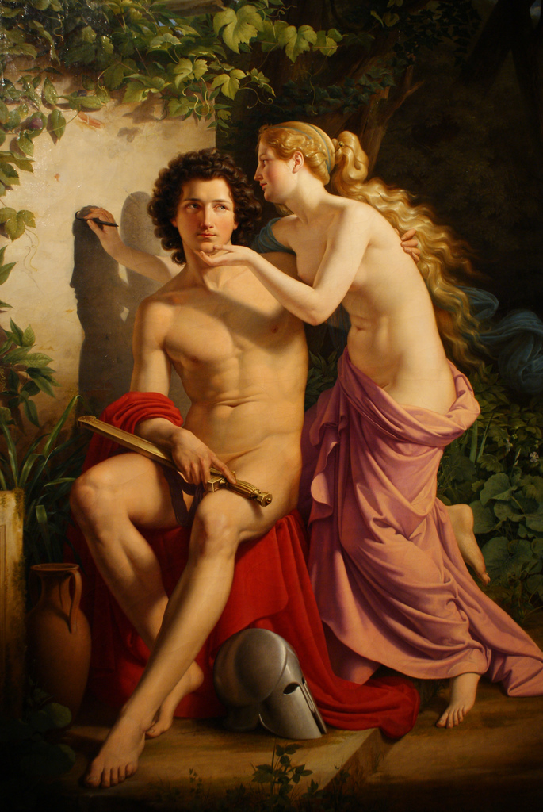
Bartolomé Estaban Murillo,
L’invenzione della pittura, ca 1660
Jean Baptiste Regnault, L’origine della pittura o
Dibutade disegnando il ritratto del suo amante, 1785
Marià Fortuny, Cora, filla de Dibutades de Sicione, dibuixant el perfil del seu amant, 1856-58, Tinta a l’aiguada sobre paper, 15 x 14,4 cm, Museu Nacional d’art de Catalunya
Eduard Daege, The Invention of Painting, 1832

Slide 9
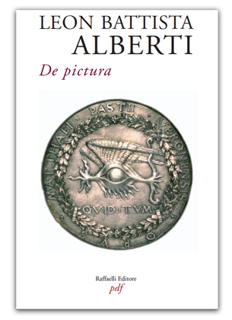
LIBRO I
11. Seguita de’ lumi. Dico de’ lumi alcuno essere dalle stelle, come dal sole, dalla luna e da quell’altra bella stella Venere. Altri lumi sono dai fuochi. Ma tra questi si vede molta differenza. Il lume delle stelle fa l’ombra pari al corpo, ma il fuoco le fa maggiori. Rimane ombra dove i razzi de’ lumi sono interrotti. I razzi interrotti o ritornano onde vennono, o s’adirizzano altrove. Vedilo’ adiritti altrove quando, aggiunti alla superficie dell’acqua, feriscono i travi della casa. Circa a queste reflessioni si potre’ dire più cose, quali apartengono a quelli miracoli della pittura, quali più miei compagni videro da me fatti altra volta in Roma. Ma basti qui che questi razzi flessi seco portano quel colore quale essi truovano alla superficie. Vedilo che chi passeggia su pe’ prati al sole pare nel viso verzoso.
1435
(1997) 2015
Platone, Repubblica X : immagine (eidôlon) illusoria > icona (eikôn) riproduzione fedele
Il nulla > ombre (skias) > immagini > eidola > luce astrale > specchi
Il potere conoscitivo dell’ombra sarà svalutato a vantaggio esclusivo dello specchio

Slide 10
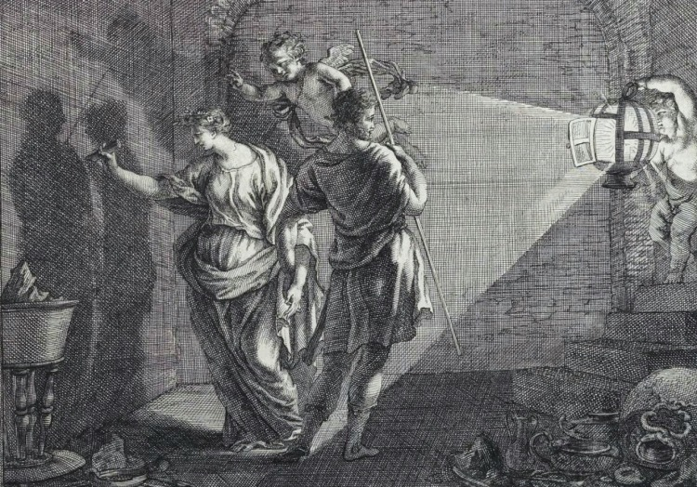
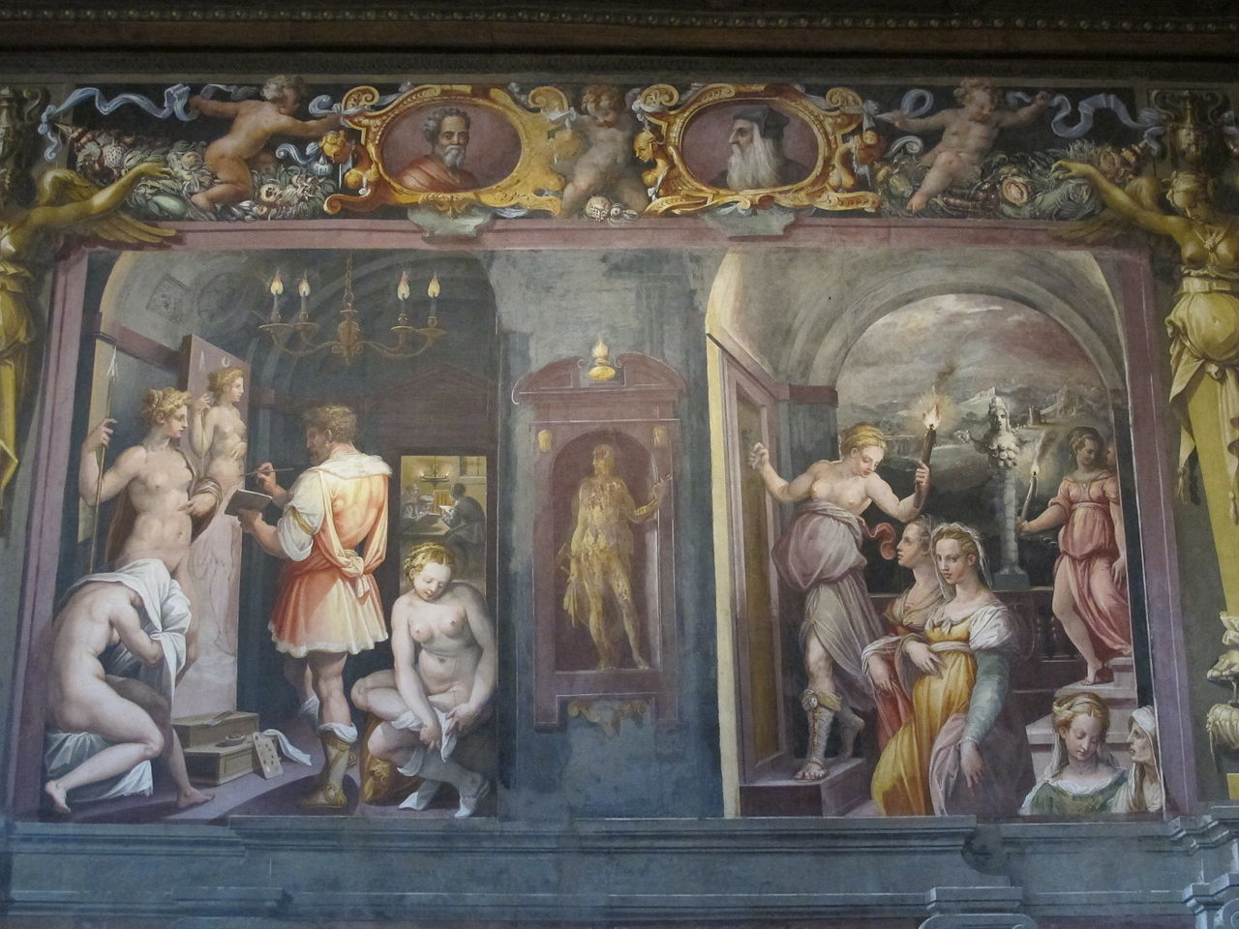
Plinio : notturno, femminile (luce del fuoco)
Quintiliano : diurno, maschile (un pastore colto nell’atto di tracciare, servendosi
di un bastone, il contorno della propria ombra sulla sabbia (luce del sole))
Casa Vasari a Firenze : tentativo di conciliare Plinio con Quintiliano
Storie di Zeusi di Siracusa, che per ritrarre la dea Artemide fece arrivare al suo studio tutte le più belle donne della città e, fattele spogliare, scelse da ciascuna di esse il solo particolare più bello, alla ricerca di una bellezza assoluta e ideale. Il messaggio è chiaro: in natura il meglio non esiste, solo l’Arte può plasmarlo. Sullo sfondo si nota la rappresentazione di un atelier di allievi ispirato alla quotidianità dell’epoca, mentre in basso a destra si vedono le teste di due donne, probabilmente la moglie e la madre di Vasari
Joachim von Sandrart, incisioni per l’academia
nobilissimae artis pictoriae (1683), Francoforte

Slide 11
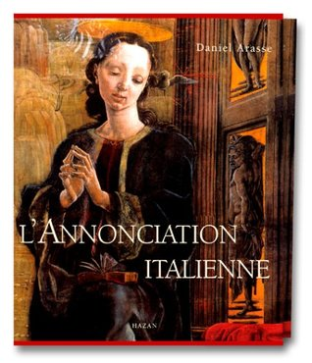
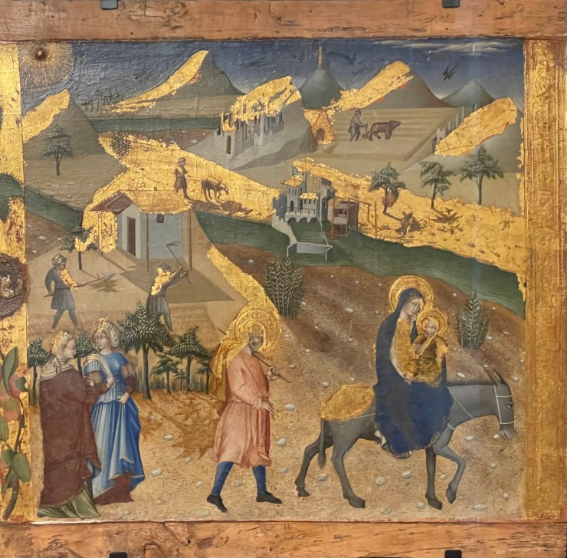
LIBRO II
Zeusis pittore cominciava a donare le sue cose, quali, come dicea, non si poteano comperare; né estimava costui potersi invenire atto pregio quale satisfacesse a chi fingendo, dipignendo animali, sé porgesse quasi uno iddio.
26. Adunque in sé tiene queste lode la pittura, che qual sia pittore maestro vedrà le sue opere essere adorate, e sentirà sé quasi giudicato un altro iddio. E chi dubita qui apresso la pittura essere maestra, o certo non picciolo ornamento a tutte le cose? Prese l’architetto, se io non erro, pure dal pittore gli architravi, le base, i capitelli, le colonne, frontispici e simili tutte altre cose; e con regola e arte del pittore tutti i fabri, iscultori, ogni bottega e ogni arte si regge; né forse troverai arte alcuna non vilissima la quale non raguardi la pittura, tale che qualunque truovi bellezza nelle cose, quella puoi dire nata dalla pittura. Però usai di dire tra i miei amici, secondo la sentenza de’ poeti, quel Narcisso convertito in fiore essere della pittura stato inventore; ché già ove sia la pittura fiore d’ogni arte, ivi tutta la storia di Narcisso viene a proposito. Che dirai tu essere dipignere altra cosa che simile abracciare con arte quella ivi superficie del fonte « arte superficiem illam fintis amplecti » ? Diceva Quintiliano ch’e’ pittori antichi soleano circonscrivere l’ombre al sole, e così indi poi si trovò questa arte cresciuta. Sono chi dicono un certo Filocle egitto, e non so quale altro Cleante furono di questa arte tra i primi inventori. Gli Egizi affermano fra loro bene anni se’ milia essere la pittura stata in uso prima che fusse traslata in Grecia. Di Grecia dicono i nostri traslata la pittura dopo le vittorie di Marcello avute di Sicilia. Ma qui non molto si richiede sapere quali prima fussero inventori dell’arte o pittori, poi che non come Plinio recitiamo storie, ma di nuovo fabrichiamo un’arte di pittura, della quale in questa età, quale io vegga, nulla si truova scritto, benché dicono Eufranore istmio scrivesse non so che delle misure e de’ colori, e dicono che Antigono e Senocrate misono in lettere non so che pitture, e dicono che Appelle scrisse a Perseo de pittura.
Victor Stoichita : Rinascimento →
Alberti eleva il modello speculare
a paradigma della pittura
Narciso diventa l’inventore della pittura al posto della giovane di Corinto.
Stadio dell’ombra > stadio dello specchio
Ombre portate nell’arte prospettico,
salvo nel caso dei personaggi sacri
Daniel Arasse L’annunciazione italiana, 1999
L’incommensurabile vs la commisurazione (termine con il quale Piero della Francesca designava la prospettiva)
Giovanni di Paolo, Fuga in Egitto , 1427.
Tempera e oro su panello, 50 x 50,7 cm.

Slide 12
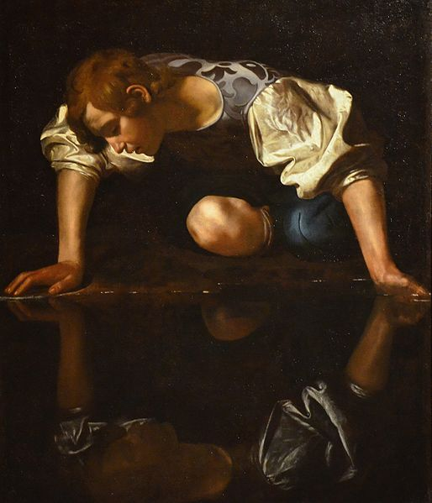
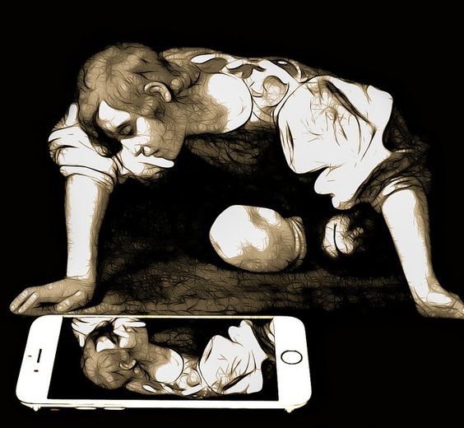
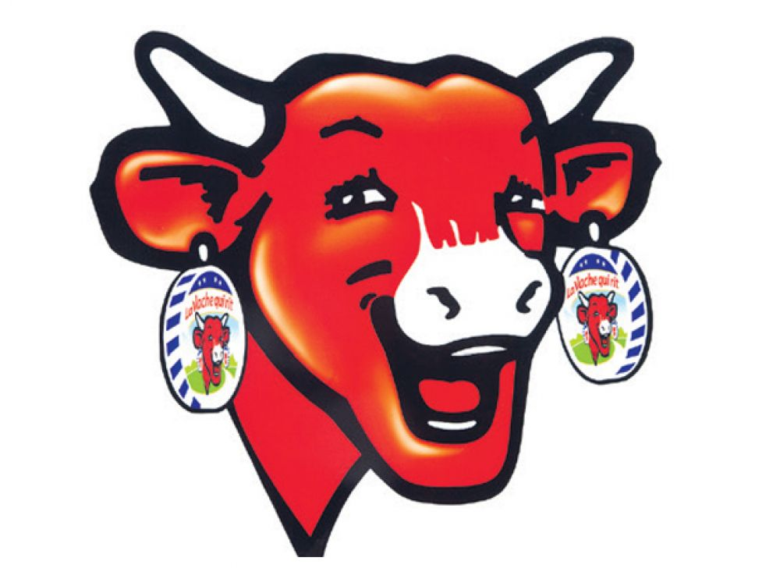
Guarda stupito se stesso, se ne resta immobile e fisso sul suo volto, come una statua scolpita nel marmo pario. Steso a terra contempla due stelle, i suoi occhi, e i capelli degni di Bacco e di Apollo […] il collo d’avorio e la bellezza del viso e il roseo colore misto al suo candore. Ovidio
Caravaggio raffigura un Narciso in abiti di fine ‘500, totalmente assorto dal sé riflesso nell’acqua, suo doppio e sua metà insostituibile, l’unica sua fonte di luce nel buio che lo circonda e dal quale emerge, come ogni personaggio caravaggesco; punto focale del quadro e fulcro della narrazione: il centro del mondo di Narciso, immortalato, qui, un istante prima del bacio fatale. Questa celebre vicenda è raccontata anche nel libro di Giuseppe Squillace, Nel regno di Narciso, saggio eclettico e poliedrico in cui è snocciolato, non solo l’intero percorso storico del mito, dalle fonti letterarie classiche fino alla moderna psicoterapia, ma anche la genesi del suo legame con la pianta, e l’evoluzione fino ad oggi degli utilizzi di questa nella medicina, nella farmacologia e nella profumeria: un intenso viaggio permeato da un’atmosfera onirica ed esotica, a metà tra l’antico e il moderno.
[...] l’etimologia stessa del nome nárkissos è da ricollegare a narkόō, ‘rendere insensibile’, o ad altri termini dal significato analogo, perché i Greci, come attestato dalle fonti, avevano già scoperto l’effetto ‘narcotico’ del fiore, ancora prima che esso fosse associato al personaggio mitico. Il mito di Narciso. L’oblio di sé
22 MARZO 2021,
MICAELA CUCCARO
https://www.meer.com/it/64987-il-mito-di-narciso
Michelangelo Merisi da Caravaggio, Narciso, Galleria Nazionale d’Arte Antica, Roma, o/t, 110 x 92 cm, ca 1600
mise en abyme
Massimo Leone, « Plaidoyer pour un Prosopocène :
sémio-éthique du visage », in Signata (in stampa)
Narcissus, Father of the Selfie
A play on Caravaggio’s painting of Narcissus.
© 2017 Daniel Kessel.

Slide 13
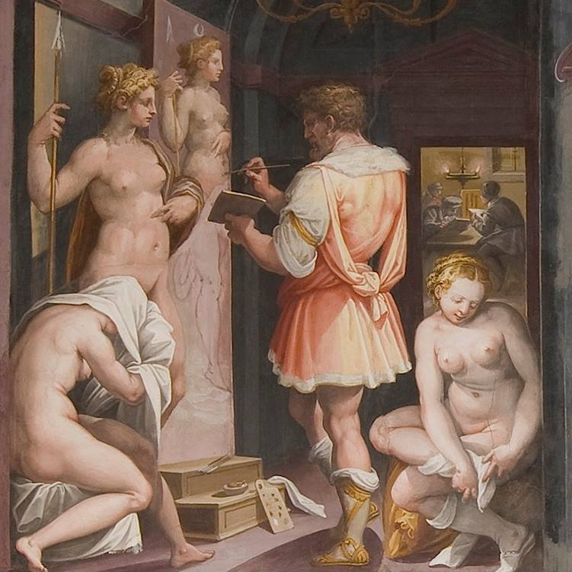
« la luce del web è nemica della storia »
La luminosità delle riproduzioni falsificano le opere
La luce elettrica non esisteva. Le opere erano fatte per esser
immerse nel buio illuminate con le torce e le candele
Terminus ab quo : Dibutades (Plinio / Quintiliano)
Terminus ad quem : l’immagine digitale
candele troncate
Zeuxis, casa Vasari Firenze
https://boowiki.info/art/palais-a-florence/casa-vasari-florence.html
https://www.piccoligrandimusei.it/blog/museo-horne-casa-vasari/

Slide 14
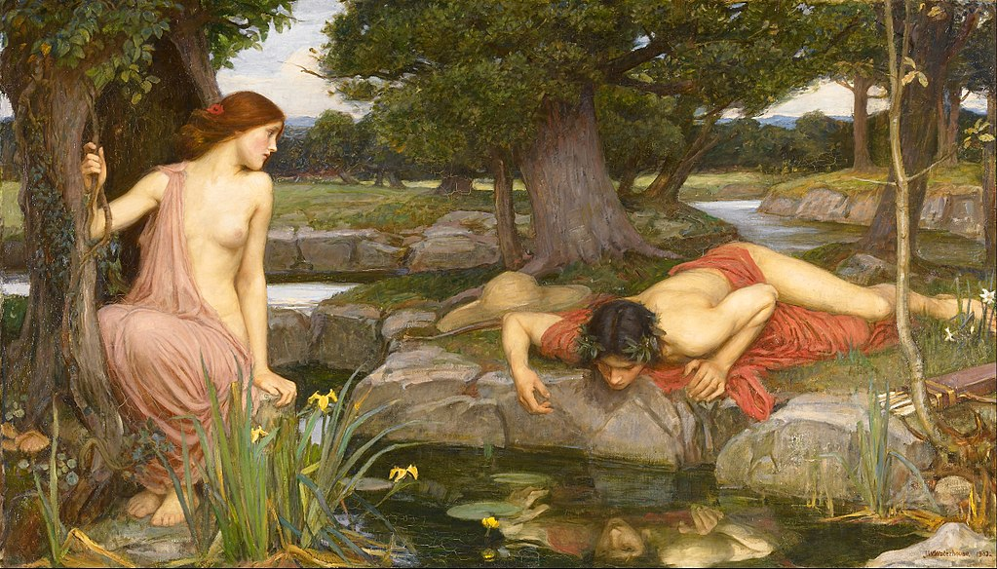
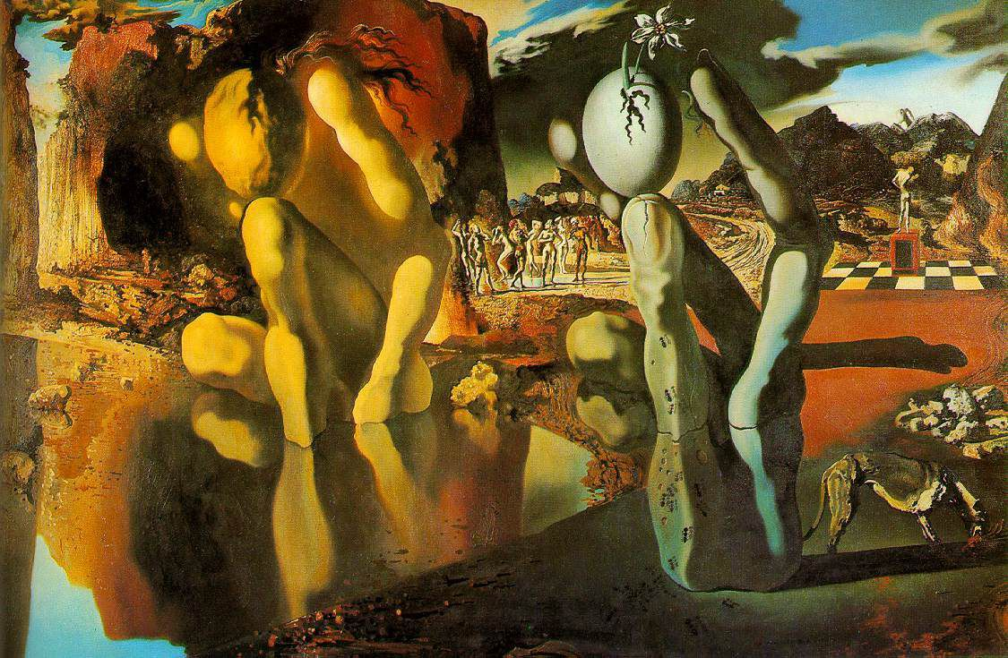
Un fiore chiamato Narcissus crebbe nel punto esatto in cui Narciso era spirato, sulle rive del corso d’acqua.
«assorbimento» (Michael Fried)
William Waterhouse, Eco e Narciso, 1903, o/t, 1 09,2 x 1 89,2 cm
Walker Art Gallery, Liverpool
Salvador Dali, Metamorfosi di Narciso, 1937, 50,8 x 76,2 cm
Dalí raccomanda di contemplare il quadro in uno stato di
"fissazione distratta",
metodo critico paranoico

Slide 15
«Nel De Pictura l’abbraccio dello specchio (amplector/abbraciare) si oppone alla circoscrizione dell’ombra (circumscirbere/circoscrivere). Ad iniziare dal Rinascimento la pittura occidentale sarà apertamente frutto dell’amore dello stesso» (Victor Stoichita, Breve storia dell’ombra, p. 38) vs evanescenza dell’altro (la tecnica dell’ombra circoscritta era stata conceptia par tracciare il profilo dell’essera amato, non per auto-circoscriversi.)
«Ma la caratteristica del mito che Ovidio finisce per dimenticare è che Narciso [Blanchot risale a un’origine più lontana del mito], chino sulla fonte, non si riconosce nell'immagine fluida che gli viene riflessa dalle acque. [...]. E se non si riconosce, è perché ciò che vede è un'immagine, che la similitudine di un'immagine non si riferisce a nessuno, avendo il carattere di non assomigliare a niente, ma che si innamora di essa, perché l'immagine - qualsiasi immagine - è attraente, un'attrazione del vuoto stesso della morte nel suo richiamo. [...] dovremmo piuttosto pensare che Narciso, vedendo l'immagine che non riconosce, veda in essa la parte divina, la parte non vivente dell'eternità (poiché l'immagine è incorruttibile) che, a sua insaputa, sarebbe la sua, e che non ha il diritto di guardare sotto pena di un vano desiderio, così che possiamo dire che muore (se muore) da essere immortale, un'immortalità dell'apparenza attestata dalla metamorfosi in un fiore, un fiore funebre o un fiore della retorica.» (Maurice Blanchot, L'Écriture du désastre, Paris 1980, p. 194. )

Slide 16
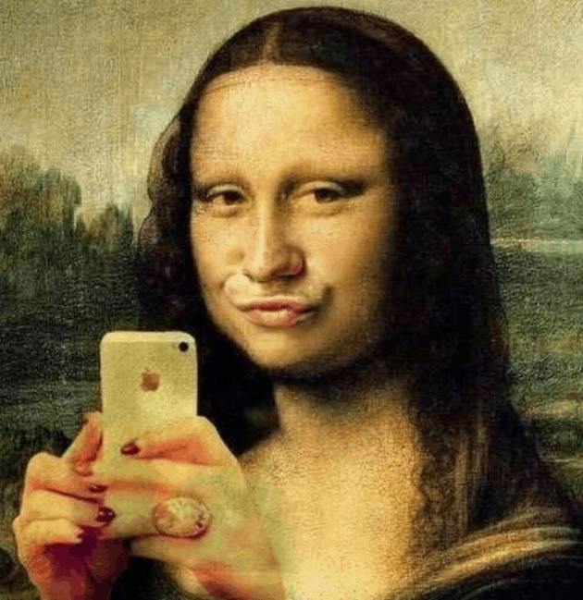
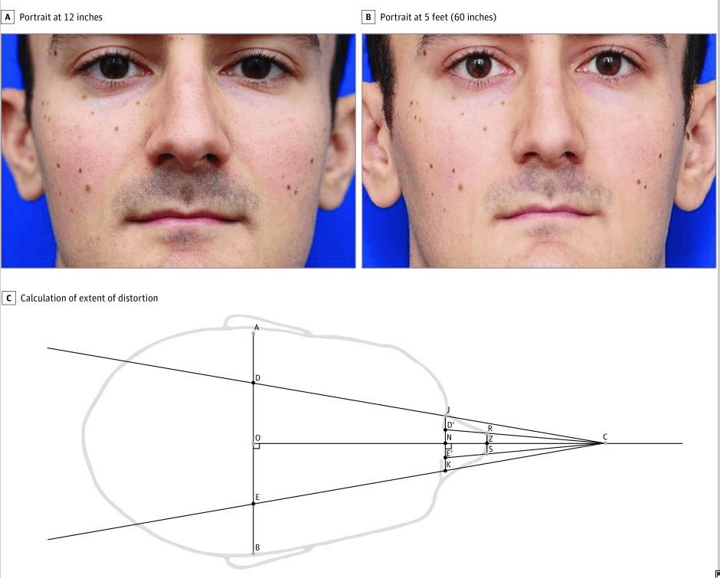
La Zoom dysmorphia è definita come una percezione negativa alterata o distorta dell’immagine del proprio corpo trasmessa da una telecamera di un computer o di un telefono e causata dal trascorre troppo tempo di fronte a questi device.
I ricercatori hanno inoltre cercato di porre l’accento sul fatto che la percezione che le persone hanno della loro immagine attraverso uno schermo è distorta, così come sottolineato a proposito dei selfie, a causa delle proprietà intrinseche della tecnologia utilizzata, sottolinenando che le fotocamere frontali utilizzate nei vari device, possono cambiare le proporzioni del viso, peggiorando la percezione del proprio aspetto.
Foto A: Il viso quando la fotografia viene scattata a 31 cm . FotoB: il viso quando la fotografia viene scattata a 1,5 metri. C: Modello derivato della testa e del viso utilizzato per calcolare l’estensione della distorsione. Per il modello derivato, la linea tra A e B rappresenta l’ampiezza bizigomatica; la linea tra C e O, asse della telecamera; D, D ′, E ed E ′ sono punti di riferimento senza nome; la linea tra J e K, larghezza del naso; la linea tra O e N, lunghezza della testa dimezzata; la linea tra N e Z, protrusione del naso; la linea tra R e S, distanza intercrurale. Courtesy of https://www.ncbi.nlm.nih.gov/pubmed/29494735
Edward Hall prossemica

Slide 17
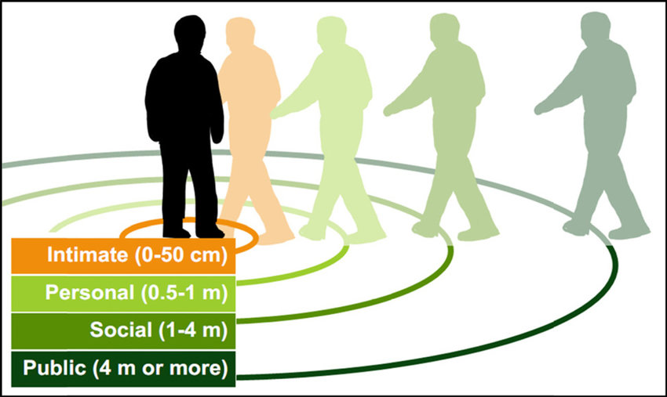
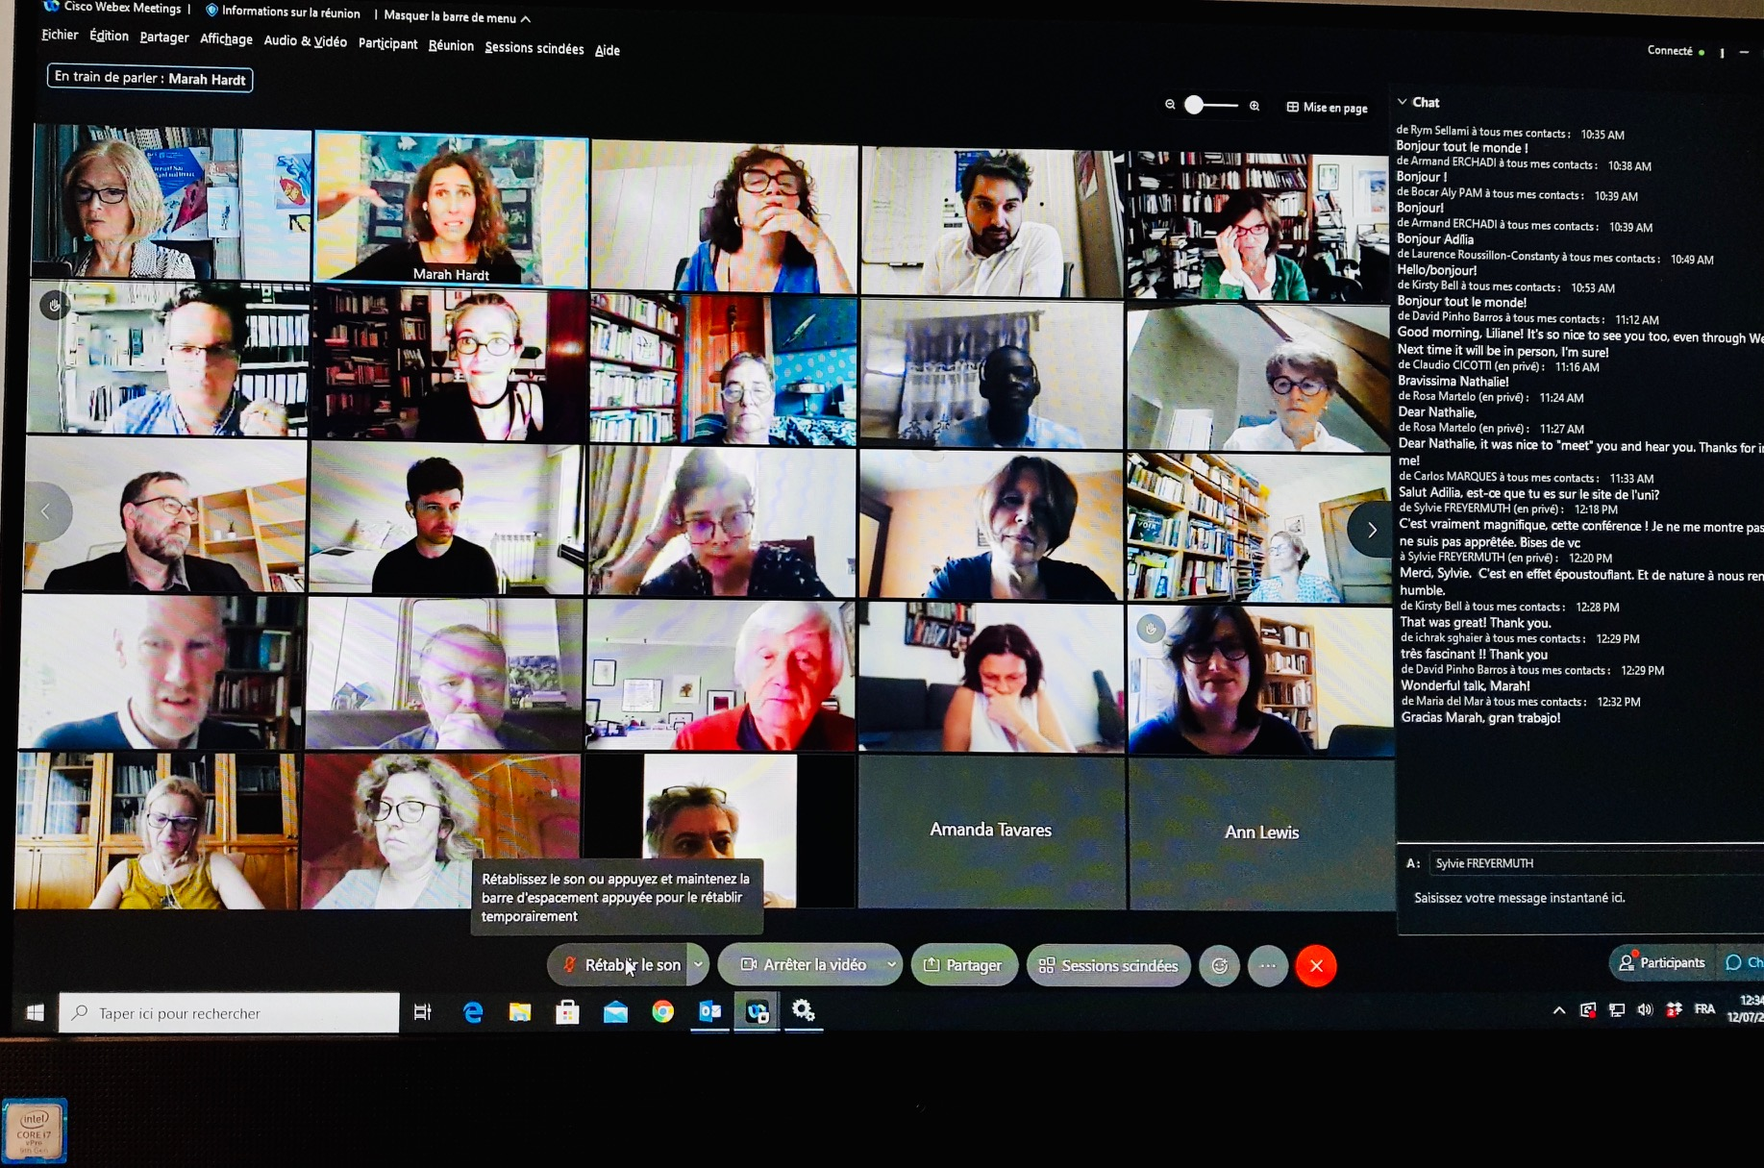
Edward Hall : prossemica​
un recente sondaggio effettuato presso un pubblico più ampio, ha messo in evidenza che il 40% degli intervistati ha dichiarato che, pur non essendosi mai sottoposto a trattamenti estetici di alcun tipo, aveva in previsione di eseguirne in un immediato prossimo futuro, in quanto preoccupato del proprio aspetto, percepito, durante le riunioni su piattaforme digitali, come non adeguato. (« La Zoom Dismorfia spinge al “ritocchino”. E il settore della medicina estetica vola»
By Faceboost17 Maggio 2021
https://faceboost.org/2021/05/17/

Slide 18
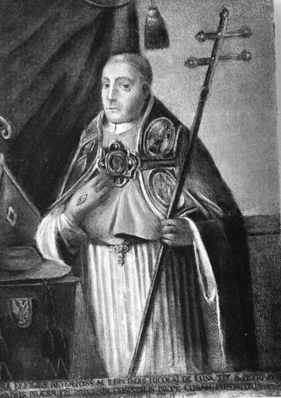
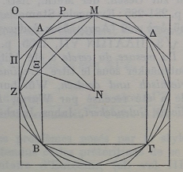
“Quando guardiamo con i nostri occhi attraverso un vetro rosso, vediamo ogni cosa rossa, così pure la mente umana può vedere Dio solo attraverso la propria mente, figurandosi quindi un dio conforme ai limiti umani. Se un leone dovesse immaginare il volto di Dio, lo vedrebbe con una faccia di leone, una volpe con una faccia di volpe e quindi, di conseguenza, l’uomo con un volto di un vecchio, stereotipo umano della saggezza. Quindi tutte le creature guardano a Dio attraverso la propria immagine. Nell’impossibilità dell’uomo di ‘vedere’ Dio non vi è alcuna menomazione, ma il riconoscimento della propria limitatezza.”
(Nicola Cusano, De icona)
quadratura circoli
Nicolas Cusano (Nikolaus Krebs), Kues, 1401 –
Todi, 1464: cardinale, teologo, filosofo, umanista,
giurista, matematico e astronomo tedesco.
Uno dei primi sostenitori dell’umanesimo rinascimentale
Concetto di «conversione» dell’infinito → finito
- De ignorantia docta, 1438: il profano (l’idiota) e il suo
cucchiaio rispecchiante
- De filiatione Dei, 1440
- De icona sive de visione Dei, 1453
- De possest, 1460
speculum sine macula vs curvatura
Archimede

Slide 19
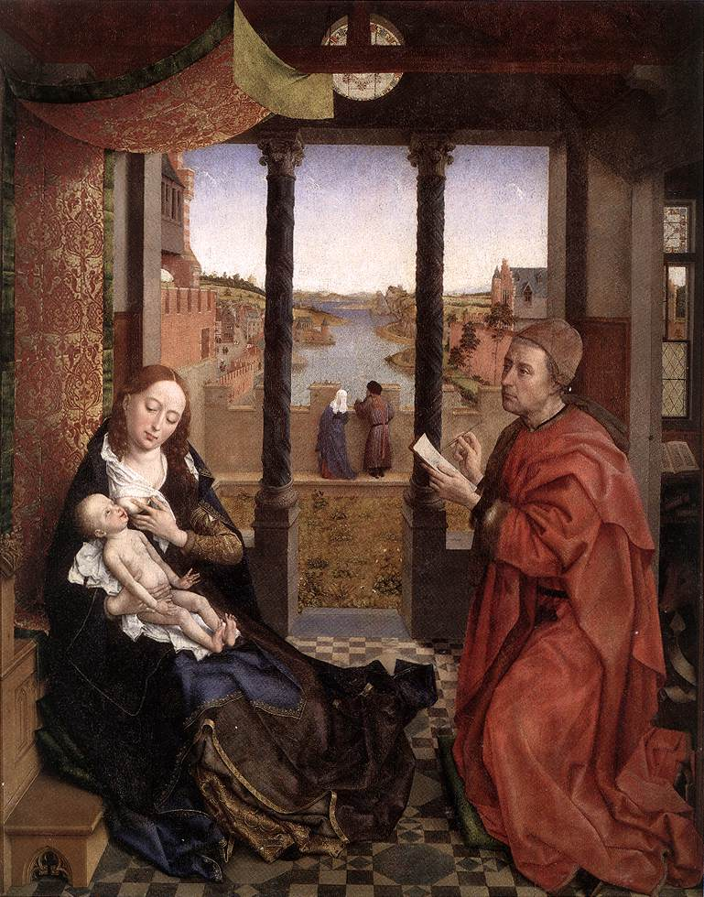
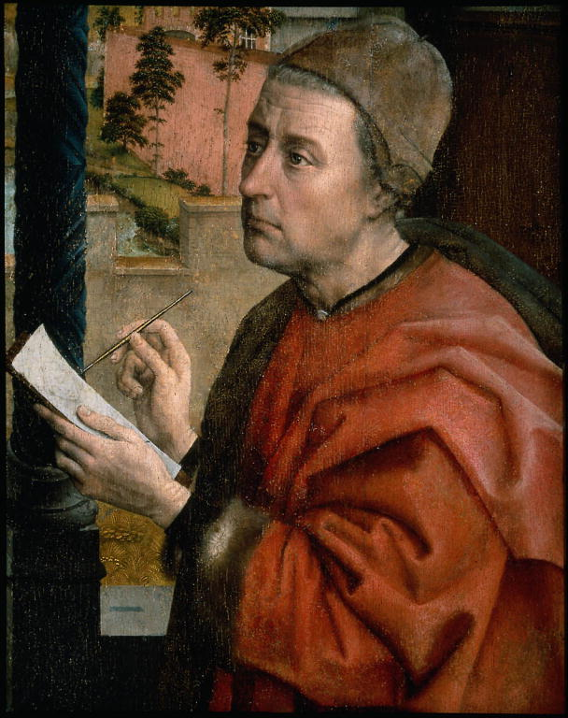
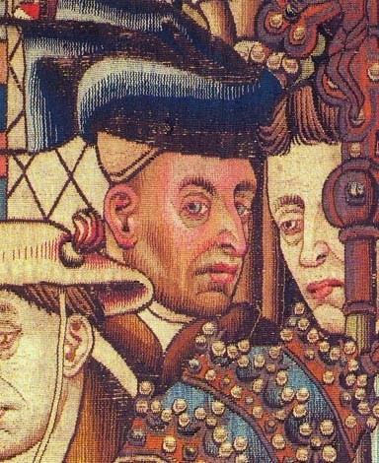
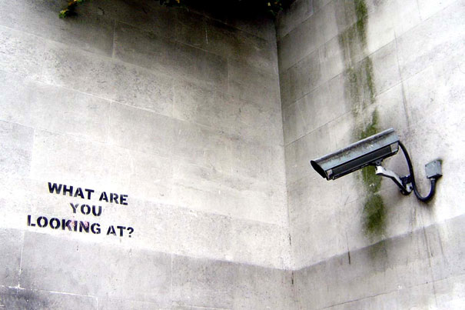
«Lo appenderete [il quadro] in qualche luogo, per esempio sul muro settentrionale del convento, e voi fratelli vi porrete attorno ad esso, a poca distanza, e lo guarderete. Ciascuno di voi proverà che, da qualunque luogo egli lo guardi. Quel volto sembrerà aver gli occhi rivolti soltanto su di lui: al fratello situato ad oriente, sembrerà che il volto guardi in direzione orientale; a chi sta a mezzogiorno, in direzione meridionale; ed a chi sta ad occidente, in direzione occidentale»
(Nicola Cusano, De icona)
Dio onniveggente vs l’aenigma dell’icona
→ on obbedisce al principio di non-contraddizione
«non c’è proporzione dell’infinito col finito»
(De docta ignorantia)
Non c’è scala, non c’è misura,
Non c’è unità di misura che permette di «commisurare»
→ incommensurabile
Rogier van der Weyden, San luca dipinge/ritrae la vergine, 1435, Boston
Andrea Fiamma, «La ricerca cusaniana dell'infinito nel De visione Dei »
(http://www.gianfrancobertagni.it › misticacristiana)
Banksy
Rogier van der Weyden (1400-1464), Autoritratto (dettaglio
dell’arazzo di Trajano e Herkinbald), o/t, Bern, Museo Storico

Slide 20
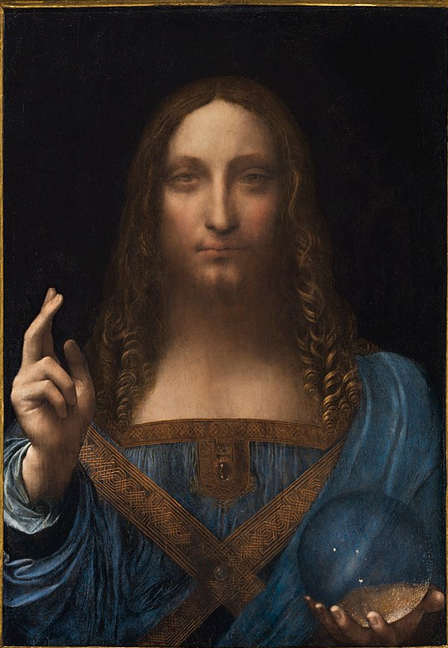
Bernardino Luini, L’infante Gesù con un agnello,
Milano, Pinacoteca ambrosiana, c. 1524
Leonardo da Vinci, Salvator mundi,
1500, Abou Dabi
→ 450 000 $
Andy Warhol, Marilyn, serigrafia, 1964
→ 400 000 $ ???

Slide 21
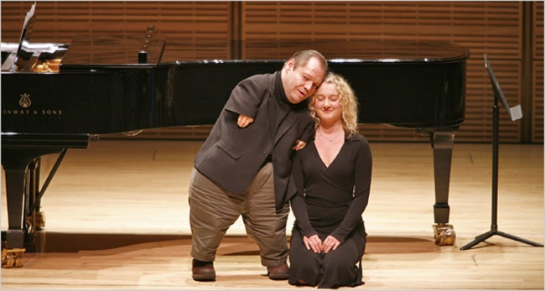
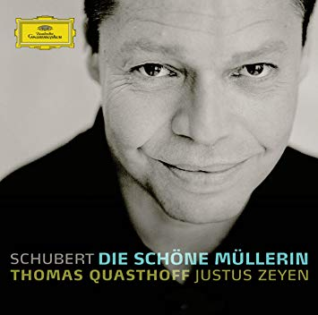
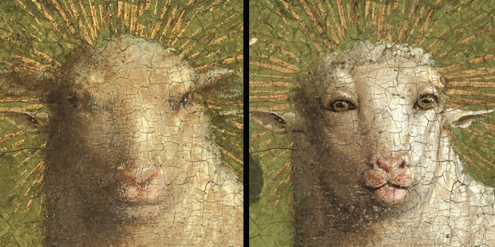
Lo sguardo normalizza, neutralizza, umanizza il soggetto
Lo sguardo dietro la burka
Théo Curin,
multi-amputato
campione di nuoto
Thomas Quasthoff, basso-baritone tedesco
nato con vari difetti di nascita
“L'aspetto (l'air) è un supplemento
intrattabile dell’identità", (Roland Barthes,
La chambre claire, 1980, p. 168)
Il viso scoperto dell’agnello mistico nella
pala d’altare di Ghent (Van Eyck, 1432)
Nathalie Roelens, “Animal Faces: The Question of the Gaze”, Lexia. Rivista di Semiotica, 37-38 “Volti artificiali /Artificial Faces” (a cura di Massimo Leone), pp. 29-50.

Slide 22
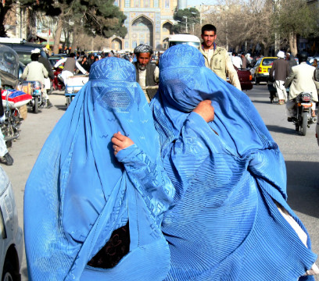
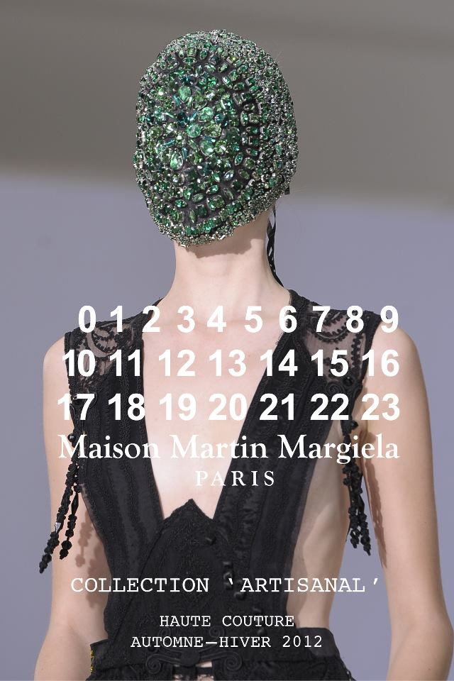
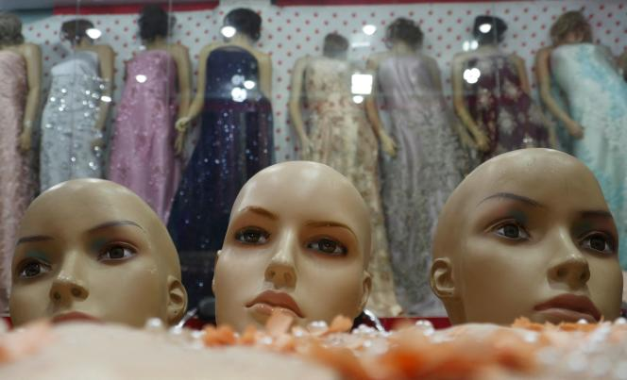
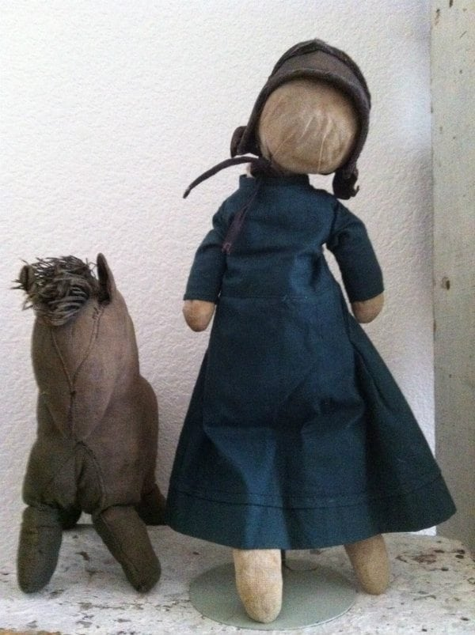
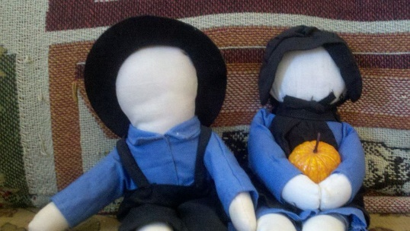
I Talebani in Afghanistan chiedono ai negozianti di Herat di decapitare i manichini, di rimuovere dai negozi le teste di manichini femminili, in linea con la loro rigida interpretazione della legge islamica, che vieta la rappresentazione di figure umane.
Le Monde / AFP, 5 gennaio 2022
Iconoclastia
estetica / etica / religione
Maison Martin Margiela, senza volto cf. Cofano da monaco, da penitente, da terrorista (dopo l'11 settembre)
«Il Ministero per la promozione della Virtù e la prevenzione del Vizio»
Come le bambole Amish, ci sono bambole senza volto a
Roubaix (comunità musulmana). Wikimedia 24/01/2022

Slide 23
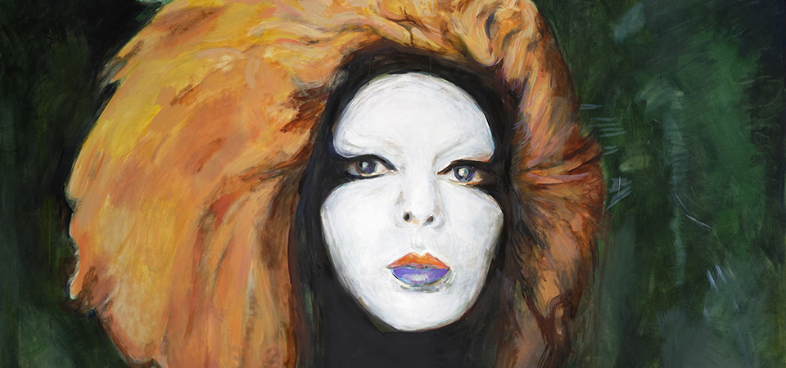
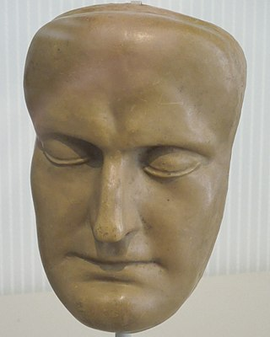
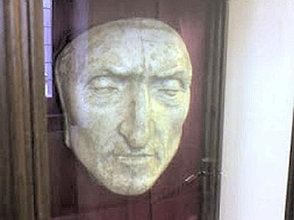
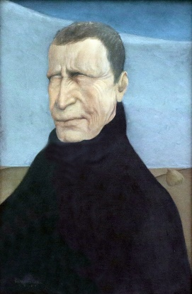
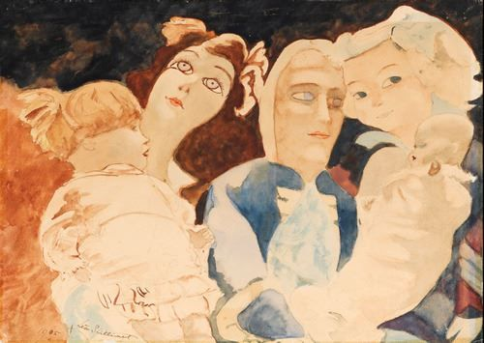
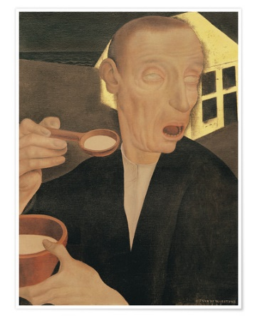
Jean-Luc Blanc, « Tippi Miralda », 2019
Lever le masque
Le Carré - scène nationale Centre d’art
contemporain d'intérêt national • Château-Gontier
13 janvier 2022
Faccia senza sguardo
“Una maschera è un’aggiunta di linee, il volto è
principalmente una relazione tematica tra loro"
(Roland Barthes, Mitologie, 1957, p. 66)
Inerzia vs movimento
Maschera mortuaria di
Dante Alighieri
(Firenze)
Maschera mortuaria di Napoleone
(musée Masséna)
Léon Spilliaert,
Bambole, 1929
“Abbiamo restorato l’umanità di Dante”,
(Giorgio Gruppioni, 2007)
Gustave van de Woestyne,
L’uomo cieco, e L’uomo cieco col porridge
1910, Royal Museum for Fine Arts, Antwerp
La pratica di forzare le palpebre chiuse subito dopo la morte, a volte usando delle monete per bloccare le palpebre chiuse fino all'intervento del rigor mortis, è stata comune in molte culture.

Slide 24
Assenza di « pensività »
“L'occhio, barrato, privato del suo cerchio da una palpebra rettilinea e piatta, che non presenta borse (valore espressivo occidentale: stanchezza, debolezza, erotismo), conduce immediatamente al viso, come lo sfondo nero e vuoto della scrittura", «la pupilla non è drammatizzata attraverso l'orbita oculare, come avviene nella morfologia occidentale», (Roland Barthes, L’impero dei segni, 1970, p. 125/142)
Henri Fantin-Latour, Autoritratto, 1871 (Jacques Derrida, Mémoires d’aveugle, L’autoportrait et autres ruines, Paris, RMN, 1990)
Angolo cieco/morto, blind spot

Slide 25
Occhio senza sguardo
L’ocello del pavone
(eyespot) serve come esca o mezzo di intimidazione
"Nelle tribù primitive, il corpo non è sovracodificato da un volto, poiché gli occhi sono dipinti sul corpo" (Cfr. Gilles Deleuze & Félix Guattari, "Année zéro - visagéité", Mille Plateaux, 1980, p. 217)

Slide 26
La capasanta ha 200 occhi che sfrangiano il bordo del suo guscio che
Funzionano come un telescopio + specchi concavi sul retro dei loro occhi,
Rilevano oggetti in movimento (2017)
plasticità del sistema visivo:
anatomia, programma genetico (endogeno) +
interazione con l'ambiente ecologico (esogeno)
Esperienze sulla "privazione selettiva" (Hubel & Wiesel 1963), privazione monoculare di un gattino > carenza > teoria della "stabilizzazione selettiva" (Jean-Pierre Changeux, & A. Canchin, "Stabilizzazione selettiva delle sinapsi in via di sviluppo come un meccanismo di specificazione delle reti neuronali", Nature, 264, 1976, 705-712)

Slide 27
Sguardo senza occhi
Ciò che più spesso manifesta uno sguardo, è la convergenza
di due globi oculari nella mia direzione. Ma lo sguardo sarà dato altrettanto bene in occasioni come un fruscio di rami, o il rumore di un passo seguito dal silenzio, o la leggera apertura di una persiana, o un leggero movimento di una tenda. [...] Tuttavia, il cespuglio, la fattoria non sono lo sguardo. Rappresentano solo l'occhio, poiché l'occhio non è preso come organo sensibile della visione ma come supporto dello sguardo [...] Al contrario, lungi dal percepire lo sguardo sugli oggetti che lo manifestano, se apprendo uno sguardo rivolto verso di me, esso appare sullo sfondo della distruzione degli occhi che mi guardano: se y afferro lo sguardo, smetto di percepire gli occhi [loin de percevoir le regard sur les objets qui le manifestent, mon appréhension d'un regard tourné vers moi paraît sur fond de destruction des yeux qui me regardent : si j'appréhende le regard, je cesse de percevoir les yeux]
Apprendere uno sguardo non è apprendere uno sguardo come oggetto... è essere coscienti di essere guardati. Lo sguardo che gli occhi manifestano... è un puro riferimento a me stesso... Ciò che apprendo... è che sono vulnerabile, che ho un corpo che può essere ferito" (Jean-Paul Sartre, L’Essere e il Nulla, 1943, p. 257)

Slide 28
biopolitica
Revision Militarys Exoskeleton Integral Armor and Helmet
Face recognition, China

Slide 29
«Come tutti gli sguardi senza fondo, come gli occhi dell'altro, questo sguardo detto ‘animale’ mi fa vedere il limite abissale dell'umano: l'inumano o l'anumano, i fini dell'uomo, in altre parole l'attraversamento dei limiti in cui l'uomo osa presentarsi a se stesso, chiamandosi così con il nome che crede di darsi.» (Jacques Derrida, L'animal que donc je suis, 2006, p. 30)
E le bestie muoiono, una dopo l'altra, grandi corpi pesanti, le cui code solo si muovono ancora e le cui pupille intatte incontrano l'occhio del peccatore che non può più vedere" (Philippe Claudel, L'Archipel du Chien, 2019, p. 261)

Slide 30
« […] Ils prennent en songeant les nobles attitudes Des grands sphinx allongés au fond des solitudes, Qui semblent s’endormir dans un rêve sans fin ; Leurs reins féconds sont pleins d’étincelles magiques Et des parcelles d’or, ainsi qu’un sable fin, Etoilent vaguement leurs prunelles mystiques. »
(Charles Baudelaire, Les chats, 1847)
«Munier mi ha passato il telescopio più potente. Ho scrutato la bestia fino a quando il mio occhio
si è seccato per il freddo. I tratti del viso convergevano verso il muso in una linea di forza.
Ha girato la testa, faccia piena. Gli occhi mi fissavano. Erano due cristalli di disprezzo, ardenti, gelidi.»
(Sylvain Tesson, La panthère des neiges, Paris, Gallimard, 2019, p. 108 / 123)

Slide 31
“L'occhio è l'organo della visione, ma lo sguardo è un atto di anticipazione, ed è controllato da ciò che deve essere visto, vuole essere visto, e dalle corrispondenti negazioni. Questi verbi sono il futuro psicologico. La variazione dello sguardo in direzione, in velocità, in durata, dipende da ciò che colpisce e tira l'occhio, o da un ricordo o un'aspettativa.” (Paul Valéry, "Regard", in Suite, Parigi, Gallimard "Pléiade", 1968, t.III, 51)
Malcolm Mc Dowell in Stanley Kubrick, A Clockwork Orange, 1971
"Kubrick's Gaze": sguardo minaccioso
Vincent Munier

Slide 32
Gilles Deleuze & Félix Guattari, Mille plateaux, Paris, Minuit, 1980 « sistema muro bianco - buco nero » signifiance – soggettività
Ipostasi del viso in Occidente, Conformitas vs tic nervoso
Gilles Deleuze, « L’image-affection : visage et gros plan », in Cinéma 1. L’image-Mouvement, Paris, Minuit, 1983
Francis Bacon. Logique de la sensation, Paris, La Différence, 1984
il primo piano non strappa in alcun modo il suo oggetto da un tutto di cui è parte, ma, cosa ben diversa, lo astrae da tutte le coordinate spazio-temporali, cioè lo eleva allo stato di entità. Il primo piano non è un ingrandimento e, se implica un cambiamento di dimensione, è un cambiamento assoluto. Una mutazione del movimento, che cessa di essere una traduzione e diventa espressione. Questo è ciò che suggeriva Epstein quando diceva: questa faccia di un codardo che scappa, appena la vediamo da vicino, vediamo la codardia in persona
volto=affetto=close up (1983, p. 125) micro-movimenti expressivi (sfiducia → fiducia)
François Delsarte, grammatica di espressioni
S.M.Ėjzenštejn, L’anziano e il nuovo, 1929

Slide 33
Jakob von Uexküll, Milieu animale e milieu umano, 1956,
Parigi, Payot & Rivages, 2010. p. 96
« Ton »/ « Tönung »
Predatori : visione binoculare, profondità,
Scansione dell’orizzonte
Prede : visione periferica
L'occhio composto e sfaccettato di un moscerino della frutta.

Slide 34
Poi Dio disse: «Facciamo l'uomo a nostra immagine, conforme alla nostra somiglianza, e abbiano dominio sui pesci del mare, sugli uccelli del cielo, sul bestiame, su tutta la terra e su tutti i rettili che strisciano sulla terra». 27 Dio creò l'uomo a sua immagine; lo creò a immagine di Dio; li creò maschio e femmina. 28 Dio li benedisse; e Dio disse loro: «Siate fecondi e moltiplicatevi; riempite la terra, rendetevela soggetta, dominate sui pesci del mare e sugli uccelli del cielo e sopra ogni animale che si muove sulla terra». (Genesi, I, 26-28))
Apparteniamo tutti al regno animale
Da Vinci : "Prendete i vostri esempi nella natura! La nostra cultura
è lì".
Rispetto <latino respectus < respicere "guardare indietro,
considerare", da re- "indietro" + specere "guardare
Patto di reciprocità: contratto naturale
Lorenzo Lotto
Bernardino Luino
Pedro Orrente, Sacrificio di Isacco, 1616

Slide 35
Tre umiliazioni inferte al narcisismo del genere umano
Sigmund Freud, “Una difficoltà della psicoanalisi”, Imago (rivista viennese), 1917
1. Alla metà del Cinquecento è stato Nicolò Copernico a scardinare il sistema tolemaico, in virtù del quale l’uomo si credeva il signore dell’universo. Mentre la Terra — la sua casa — non è che una microscopica realtà in uno spazio infinito. Questa è la prima umiliazione, quella cosmologica.
2. Dopo Copernico — prosegue Freud — Charles Darwin ha rovesciato la concezione antropocentrica, togliendo all’uomo un’altra grande illusione: quella di non appartenere al regno animale, anche se è riuscito — nel corso della storia della civiltà — a scavare un abisso con le altre specie viventi. Questa è la seconda umiliazione inferta al suo narcisismo, quella biologica.
3. Restava un ultimo regno, in apparenza incontrastato e intoccabile: quello dell’anima, che è — per ciascuno di noi — la “nostra” anima. Qui l’uomo poteva continuare a credere di essere un sovrano assoluto. La psicoanalisi ha invece mostrato che l’attività psichica non coincide o non si esaurisce nella coscienza. L’io si sente spesso a disagio, incontra limiti al suo potere dentro di sé, nella sua stessa dimora. Appaiono improvvisamente pensieri di cui non conosciamo l’origine, che rischiano di impadronirsi di noi e che non riusciamo facilmente a scacciare. Questa è la terza umiliazione che il sapere ha inferto all’uomo, quella psicologica.

Slide 36
2008, Marble Arch Underpass, London, England, UK
Banksy, pittura murale, stampino
2008, Westminster, Londra
CCTV" è l'abbreviazione di «closed circuit television» "televisione a circuito chiuso" ed è probabilmente un gioco sulla frase "una nazione sotto l’autorità Dio", che appare nel Pledge of Allegiance alla bandiera degli Stati Uniti. Il dipinto si trova anche a sinistra di una telecamera a circuito chiuso.

Slide 37
p. 119. Sfericità dell’occhio divino
1990
Albrecht Dürer, Madonna con garofano, olio su pergamena applicata su pannello, 39,7 × 29,3 cm, 1516 Alte Pinakothek di Monaco

Slide 38
Valenza
Valere per
Equivalenza
Valore mercantile
Valore morale (libro Vergine)
Nuova epistemologia
Vetro vs riflesso sul metallo
Dopo Quentin Metsys (1456)
L’usuraio e sua moglie, o/legno
Musées royaux des Beaux-Arts de Belgique
Louvre

Slide 39
Jan van Eyck, Ritratto dei coniugi Arnolfini, 1434
(dettaglio)
Robert Campin « maître de Flémalle »
Pala d’altare von Werl (committente), o/tavola
1438, 101 × 47 cm, Museo del Prado, Madrid

Slide 40
Albrecht Dürer, Autoritratto a ventotto anni, con un cappotto con il colletto di pelliccia, o/tavola, 1500
E’ l'ultimo dei suoi tre autoritratti dipinti. Questo autoritratto è notevole soprattutto per la sua somiglianza con molte rappresentazioni precedenti di Cristo. Gli storici dell'arte notano le somiglianze con le convenzioni della pittura religiosa, tra cui la simmetria, i toni scuri e il modo in cui l'artista affronta direttamente lo spettatore e alza le mani al centro del petto, come nell’atto di benedire. Nel 1500, la posa frontale era eccezionale per un ritratto laico; in Italia, la maniera classica dei ritratti di profilo stava finendo, ma fu sostituita dalle viste di tre quarti che erano state accettate per la posa nell'Europa del nord dal 1420 circa e che Dürer aveva già usato nei suoi precedenti autoritratti. Le pose frontali complete rimangono insolite, anche se Hans Holbein ne dipinse diverse di Enrico VIII d'Inghilterra e delle sue regine, forse su istruzione di usare la posa. L'arte tardo medievale e rinascimentale sviluppò le più difficili vedute di tre quarti e gli artisti si vantavano della loro abilità nell'usarle. Per gli spettatori del 1500 e successivi, una posa frontale è associata alle immagini dell’arte religiosa medievale, specialmente le immagini di Cristo.
Cristo Pantocratore dal mosaico Deisis di Hagia Sophia (Istanbul)La deisis (dal greco Δέησις, preghiera), che significa "intercessione", è un tema iconografico particolarmente presente nella Chiesa bizantina; raffigura Cristo in gloria, seduto su un trono e con un libro in mano, tra la Vergine Maria e San Giovanni Battista, le cui mani protese verso
Cristo intercedono presso di Lui per l’umanità

Slide 41
La pareidolia < greco εἴδωλον èidōlon, "immagine", col prefisso παρά parà, "vicino") : l’illusione subcosciente che tende a ricondurre a forme note oggetti o profili (naturali o artificiali) dalla forma casuale / la tendenza istintiva e automatica a trovare strutture ordinate e forme familiari in immagini disordinate; l'associazione si manifesta in special modo verso le figure e i volti umani.
Classici esempi sono la visione di animali o volti umani nelle nuvole, la visione di un volto umano nella luna (il sembiante della luna) oppure l'associazione di immagini alle costellazioni.
.
Il lago di Scanno (Abruzzo), da
alcune angolazioni, sembra avere
la forma di un cuore
Un celebre caso di pareidolia: il volto su Marte, una formazione rocciosa marziana ripresa dalla sonda Viking 1, che appare come un volto in particolari condizioni e angolazioni di luce

Slide 42
l’informe
Smentita dell’antropomorfismo
Vocazione caotica
Giambattista Tiepolo, Giunone
Pierre Alechinsky, Central Park, 1965,
acrylique sur papier marouflé sur toile, 162 x 193 cm, coll.part.
Informe : Henri Michaux, Un polpo o una città

Slide 43
L’immagine nella pietra
In ogni tempo, l’uomo ha cercato non solo le pietre preziose, ma anche le pietre insolite, strane, quelle che attirano l’attenzione per qualche irregolarità della forma o per una certa significativa bizzarria di disegno o di colore. Quasi sempre, è una somiglianza inattesa, improbabile e tuttavia naturale, che le rende affascinanti. Le pietre, in ogni caso, posseggono un non so che di solenne, di immutabile e di estremo, di imperituro o già finito. Sono seducenti per un’intima bellezza, infallibile, immediata, che non deve niente a nessuno: necessariamente perfetta, esclude però l’idea della perfezione, proprio per non permettere approssimazioni, errori o eccessi. In tal senso, questa naturale, genuina beltà anticipa e supera il concetto stesso di bellezza, ne offre insieme garanzia e sostegno.
Il fatto è che le pietre presentano qualcosa di evidentemente compiuto, senza tuttavia che c’entrino né invenzione, né talento, né abilità, nulla di quanto ne farebbe un’opera nel senso umano della parola, e ancor meno un’opera d’arte. L’opera viene dopo, e così anche l’arte; insieme a queste suggestioni oscure ma irresistibili, quasi radici lontane, quasi modelli latenti.
Caselle di una scacchiera
Tavola periodica di Mendeleev
Analogie « giuste »
Un viso nella livrea di una farfalla

Slide 44
Paul Valery, L'homme et la coquille, 1936
La spirale
natura naturans La seguenza di Fibonacci (matematico pisano, 1202) 1, 1, 2, 3, 5, 8, 13, 21, 34, 55, 89, 144,…
Un fiore di Fibonacci è un fiore che ha un numero di petali (o altri elementi) appartenente alla successione di Fibonacci.

Slide 45
La pareidolia consente spesso di dare una spiegazione razionale a fenomeni apparentemente paranormali, quali le apparizioni di immagini su muri o la comparsa di « fantasmi » in fotografie.
La fotografia spiritica è un tipo di fotografia il cui scopo dichiarato è quello di catturare immagini di fantasmi e altre entità spirituali. Fu utilizzata per la prima volta da William H. Mumler nel 1860. Mumler scoprì la tecnica per caso, dopo aver notato una seconda persona in una foto che doveva ritrarre solo se stesso. Mumler capì che si trattava in realtà di una doppia esposizione.
Edouard Buguet : errore chimico → fabbricazione di spettri
«Signor redattore capo del Progrès photographique, avendo preso l'abitudine di preparare i miei vetri al gelatino-bromuro, utilizzo spesso i vetri delle fotografie che si sono perse o che non sono abbastanza interessanti da essere conservate. Ora, mi è capitato a volte, dopo aver usato la pulizia di vecchie lastre [...] di trovare su certi vetri, o parti di paesaggi, o ritratti [...] In presenza dell'impossibilità di cancellare queste tracce di vecchie lastre, ho deciso di versare l'emulsione su questi vetri convinto che l'immagine appena percettibile che si trovava non avrebbe danneggiato in alcun modo la prova a venire. Ma, ahimè! Mi sbagliavo [...] invece di rimanere nascosta e invisibile sotto il nuovo strato, l'immagine divenne molto più evidente, insieme al nuovo paesaggio, dando al mio quadro l'aspetto di una gabbia fantasma... «aprile 1891
Frères Lumière, 1895

Slide 46
Sempre alla pareidolia si può ricondurre la facilità con la quale riconosciamo volti che esprimono emozioni in segni estremamente stilizzati quali le emoticon.
(https://it.wikipedia.org/wiki/Pareidolia)

Slide 47
Anche se fantasiosamente poetica, questa leggenda della figlia di Butade non è poi così implausibile: basti pensare ai profili netti della pittura vascolare greca a figure nere e al ruolo svolto dalle ombre proiettate dalle torce nelle grotte del Neolitico, sulle cui scabre pareti si affollano le immagini di cervi e bisonti.
Fellini, Roma, 1972
Gli scavi della metropolitana
Alcuni preistorici credono che gli uomini del Paleolitico, come molti artisti, si siano ispirati a schizzi di animali per dipingere nelle grotte. Bertrand David immagina piuttosto che abbiano tracciato i contorni delle ombre proiettate da statuette per dipingere i famosi mammut e cavalli nelle grotte di Chauvet e Lascaux. (2013)
Jean-Jacques Lefrere : "necropoli virtuale"

Slide 48
https://rivecentrale.wordpress.com/2019/01/05/dibutades/

Slide 49
In questo libro, pubblicato nel 1955, quindici anni dopo la scoperta della grotta, lo scrittore si propone di formulare la prima sintesi filosofica che unifichi in qualche modo le scoperte scientifiche. Procedendo con la cautela necessaria, nella prova e nell'errore di osservazioni progressive e di ipotesi fragili, completate e rettificate man mano che la ricerca avanza, questi specialisti, i preistorici, non possono permettersi di prendere la piena misura delle proprie scoperte, spiega Bataille; questo è anche ciò che impedisce loro di "celebrare" Lascaux come uno dei siti, se non il sito stesso della "nascita dell'arte". Questo compito spetta alla filosofia. Affidandosi alla salvaguardia del rigore scientifico, descrivere questa "alba" dell'umanità, questo "miracolo di Lascaux" che soppianta quello che prima si chiamava il "miracolo greco": tale è, insomma, l'obiettivo senza precedenti che Bataille si pone. (Prefazione di Michel Surya)

Slide 50
Il velo della Veronica è una famosa reliquia, di cui ci sono pervenute diverse versioni. Consiste in un panno, presumibilmente di lino, in origine possesso di santa Veronica, nel quale è impresso un volto che si ritiene essere quello di Gesù. Veronica, mossa da compassione quando Gesù Cristo portò la sua croce sul Golgota , gli diede il suo velo perché potesse asciugarsi la fronte. Gesù accettò e, dopo averlo usato, glielo restituì con l'immagine del suo volto che vi era stata miracolosamente impressa.
αχειροποίητα ; non hominis manu picta
Hans Memling, Santa Veronica
e il velo con il volto di Gesù, o/t, 1433
El Greco, Il Velo della Veronica,
1586-1595, Museo del Prado
Re Abgar V riceve il Mandylion, dovrebbe essere il volto di Gesù, miracolosamente impressa su un panno ( l'icona del x ° secolo ).
La santa Sindone di Torino (particolare del volto)

Slide 51
uso forense uso artistico
graffitismo metropolitano
«Mio padre realizzava per me personaggi dei cartoni animati, e questi erano simili a come disegnavo io - con un’unica linea e un contorno fumettistico»
«Un giorno, viaggiando in metropolitana, ho visto un pannello che doveva contenere un messaggio pubblicitario. Ho capito subito che quello era lo spazio più appropriato per disegnare. Sono risalito in strada fino ad una cartoleria e ho comprato una confezione di gessetti bianchi, sono tornato in metropolitana e ho fatto un disegno su quel pannello. Era perfetto, soffice su carta nera; il gesso vi disegnava sopra con estrema facilità»
«Le sue opere fanno ricorso a uno stile immediato e festivo e sono popolate da personaggi stilizzati e bidimensionali, quali bambini, cani, angeli, mostri, televisori, computer, figure di cartoon e piramidi; […] l'adozione di una spessa linea di contorno ridotta all'essenziale che circoscrive le anzidette figure. La sua iconografia apparentemente infantile veicola messaggi semplici, chiari e immediatamente intellegibili che riguardano diversi temi scottanti della sua epoca, quali il capitalismo, il razzismo, l'ingiustizia sociale, l'apartheid, il riarmo nucleare, la droga e l’AIDS (Giorgio Lucentini, Keith Haring, molto, ma molto più del pop, su exibart.com, 30 aprile 2013.
Perizia di un sinistro stradale
Scena del crimine, contorni disegnati col gesso

Slide 52
« tatuare i muri »
o imbrattarli ?
1957, cappella Saint-Pierre de Villefranche-sur-Mer
Villa Santo Sospir
"Non volevo vestire i muri, volevo disegnare sulla loro pelle, così ho trattato gli affreschi in modo lineare con i pochi colori che esaltano i tatuaggi »
1996

Slide 53
Villa Soloviev sul lago di Como,
Taggata, imbrattata, aprile 2022

Slide 54
Zellige (intarsio di terracotta)
Maghribi. Frontespizio di un'opera scritta dallo storiografo
Al Baghdadi, Rabat, XVII secolo, Biblioteca Reale

Slide 55
.
Isravele (< elevarsi)
eremita di Monte Gallo
torre d’avvistamento borbonica
« Outsider art » (eccentrica, autodidatta)
Ogni parete (esterna e interna) dell’edificio mostra dipinti e mosaici che Isravele ha creato nel corso degli anni; mosaici realizzati con pietre, conchiglie, ritagli di giornale, piccoli pezzi di vetro, plastica, ceramica (syncretismo: simboli cristiani, ebraici, islamici; triangoli, cuori, angioletti e stelle di David ovunque)
Cappella Palatina (Palazzo Normanno)
per Ruggero II, primo re normanno, 12° secolo
I reperti archeologici delle città di Ur e Uruk testimoniano che i Sumeri, nel 3000 a.C., abbellivano le loro costruzioni con decorazioni geometriche realizzate inserendo, nella malta fresca, coni di argilla dalla base smaltata di bianco, nero e rosso, che servivano anche a proteggere la muraturain mattoni crudi.

Slide 56
Planarità
Zambinella in gesso (donna) > Zambinella in marmo (uomo) > Vien, Adonis > Girodet, Endymion

Slide 57
Anne-Louis Girodet, Endymion, effet de lune ou Le Sommeil d'Endymion, o/t, 198 × 261 cm, 1791, Louvre, Paris
http://mucri.univ-paris1.fr/le-dormeur-du-val/

Slide 58
Come si legge nelle Metamorfosi di Ovidio, il leggendario re di Cipro Pigmalione si innamorò di una statua in avorio intagliata da lui stesso con somma maestria. Durante una festa dedicata a Venere chiese alla dea che gli concedesse una sposa bella come l’effigie. Questa lo esaudì rendendo viva la statua stessa. Pigmalione sposò la donna che venne chiamata Galatea. Generalmente è raffigurato il momento in cui la statua prende vita, con la virtuosistica resa della materia inerte che si trasforma. La posa può essere quella della Venere pudica. Il re è effigiato nell’atto di ammirare la sua opera o di rivolgere le sue preghiere alla dea.
I nomi Πυγμαλίων καὶ Γαλατεία (Pugmalíôn kaì Galateía).evocano rispettivamente il pugno/gomito/braccio (πύγμα) dello scultore che lavora con mazzuolo e scalpello, e il latte (γάλα), il colore bianco della statua, ma anche dei Prophetids trasformati in avorio.
Jean-Léon Gérôme, Pygmalion et Galatée, h/t, 88,9 x 68,6 cm, 1890, New York, MET

